Slide 1
COMMISSION NATIONALE DES MARCHÉS
PRS 2.0 — L’application de bout en bout
Toutes les étapes, du plan de passation au marché notifié : chaque écran, qui y agit, ce qui s’y passe, et les règles de gestion que le serveur applique.
Captures de l’application réelle sur des dossiers de démonstration · noms de personnes remplacés par leur rôle
Ministère de l’Économie et des Finances · octobre 2026
Notes:
Édition de travail (phase 1) : les parties déjà illustrées sont reprises des présentations « Fonctionnement détaillé » (06/10) et « Évaluation et attribution » (07/10) ; les écrans annoncés « à venir » seront capturés aux phases 2 et 3, les règles de gestion ajoutées à la phase 4.

Slide 2
SOMMAIRE
Douze parties, une seule chaîne
Chaque partie s’ouvre sur son parcours, montre chaque écran (qui agit, ce qui se passe, les règles appliquées), et se termine par le catalogue de ses règles de gestion.
01 · Entrer dans l’application
02 · Planifier
03 · Contrôler
04 · Préparer le DAO
Portail public, connexion, inscription, accueil « À faire », actualités, notifications, mon compte.
Le plan de passation : saisie ou import, calendrier, pièces, pré-contrôle, soumission, mises à jour.
Le circuit de la Commission : recevabilité, dispatch, examen, PV, visa, signature, vérification, renvoi, archivage.
La fiche marché, ses documents, le DAO complet, la commission d’appel d’offres, le contrôle et l’avis.
05 · Consulter : l’AMI
06 · Recevoir les offres en ligne
07 · La séance d’ouverture
08 · Évaluer les offres
Prestations intellectuelles : appel à manifestation d’intérêt, présélection, liste restreinte, invitations.
Les entreprises : compte, frais de dossier, retrait, offre remplie en ligne, dépôt scellé.
Les clés, le quorum, l’ouverture, la lecture, le PV signé en ligne.
Les étapes 2 à 5 du guide, le rapport signé de la commission.
09 · Attribuer et notifier
10 · Intérim et mandats
11 · Administrer
12 · Piloter et publier
Le dossier de marché, l’information des candidats, les recours, la signature, la notification, l’avis.
Le titulaire absent, l’intérim désigné, la vacance de la PRMP.
Comptes, référentiels, seuils, paramètres, procédures, actualités.
Tableaux de pilotage, publication, transparence.
PRS 2.0 · L’application de bout en bout · 2

Slide 3
VUE D’ENSEMBLE
Du plan de passation au marché notifié
Un marché inscrit au plan traverse deux contrôles de la Commission nationale des marchés : celui du plan, puis celui de son dossier de consultation — et, après l’évaluation, celui du marché lui-même.
02
03
04 · 05
06 · 07
08
09
Planifier
Contrôler
Préparer
Consulter
Évaluer
Attribuer
La PRMP saisit et soumet son plan
La Commission examine, le PV est signé
La fiche DAO produit le dossier
Les offres arrivent en ligne, scellées
La commission d’appel d’offres classe
Le marché est contrôlé, signé, notifié
Autour de la chaîne : l’entrée dans l’application (01), l’intérim (10), l’administration (11) et le pilotage (12).
PRS 2.0 · L’application de bout en bout · 3

Slide 4
LES ACTEURS
Qui intervient, et dans quel espace
La coquille interne réunit la PRMP, l’UGPM et les huit profils de la Commission ; les candidats, la commission d’appel d’offres et le dépositaire ont chacun un espace à part.
PRMP et UGPM
Secrétaire
Président et Chef de commission
Membre
La personne responsable des marchés publics prépare, soumet, valide et signe ; son unité de gestion prépare avec elle.
Reçoit les dossiers, contrôle la recevabilité pièce par pièce.
Dispatchent, visent les PV, désignent le co-signataire ; peuvent être suppléés par intérim.
Examine, émet l’avis, signe le PV.
Vérificateur et Assistant
Chargé de publication, Administrateur
Commission d’appel d’offres
Candidats et dépositaire
Vérifient la levée des réserves, transmettent à SIGMP ; l’Assistant archive.
Publie ; administre comptes, référentiels et paramètres.
Ses membres ouvrent les offres en séance, évaluent, présélectionnent, signent les rapports (espace /cao).
Les entreprises retirent, déposent, suivent leur résultat ; le dépositaire garde la part de secours.
PRS 2.0 · L’application de bout en bout · 4

Slide 5
01
Entrer dans l’application
Le portail public, la connexion, l’accueil « À faire » de chaque profil, les actualités, les notifications et le compte.
PRS 2.0 · L’application de bout en bout · 5

Slide 6
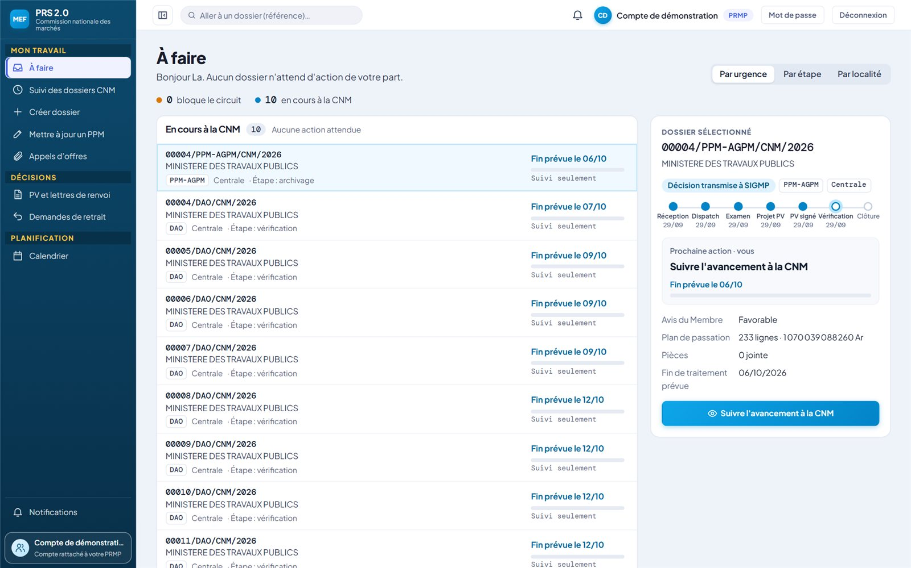
ACCUEIL · PRMP
L’accueil « À faire »
QUI
PRMP
CE QUI SE PASSE
À la connexion, ce que le circuit attend d’elle, par urgence.
Le menu : son travail (dont « Appels d’offres »), ses décisions, la planification.
PRS 2.0 · L’application de bout en bout · 6

Slide 7
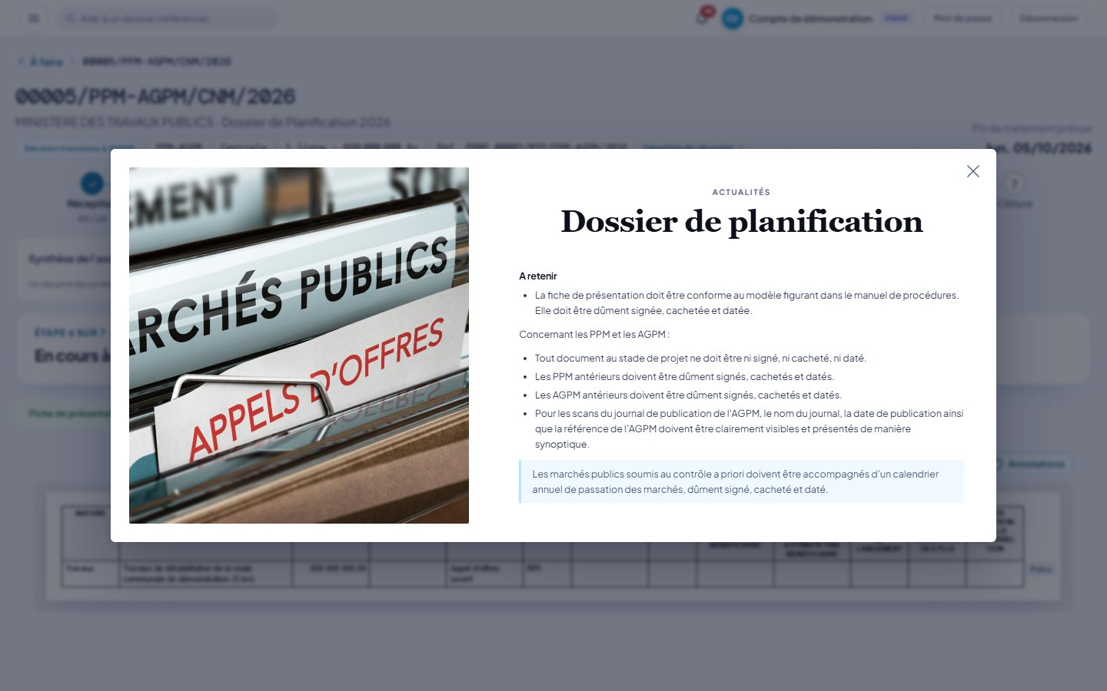
ACCUEIL · TOUS LES PROFILS
Une actualité à l’ouverture
QUI
Tous les profils
CE QUI SE PASSE
L’Administrateur publie des actualités ciblées par profil : rappel de règles, fermeture technique…
Elles s’affichent à la connexion ; une fenêtre se ferme par son bouton ou par Échap.
PRS 2.0 · L’application de bout en bout · 7

Slide 8
ENTRER
Les autres écrans de l’entrée
À venir (phase 2) : ces écrans seront capturés sur la recette, noms masqués, puis décrits comme les autres.
Le portail public
La connexion
L’inscription PRMP et UGPM
L’entrée par audience (PRMP, Commission, entreprises), la phrase de rôle, les liens.
Le compte, le mot de passe, la session par cookie ; la déconnexion.
La PRMP s’inscrit, l’Administrateur valide ; l’UGPM est créée par la PRMP.
« À faire » des autres profils
Les notifications
Mon compte
Secrétaire, Président, Membre, Vérificateur : ce que le circuit attend de chacun.
La cloche en temps réel, l’écran des notifications, le lien vers l’écran d’action.
Le profil, le mot de passe, le menu compact.
PRS 2.0 · L’application de bout en bout · 8

Slide 9
02
Planifier
La PRMP saisit son plan de passation (ou l’importe), le vérifie à l’aperçu et le soumet à la Commission ; un plan validé se met à jour par une nouvelle version.
PRS 2.0 · L’application de bout en bout · 9

Slide 10
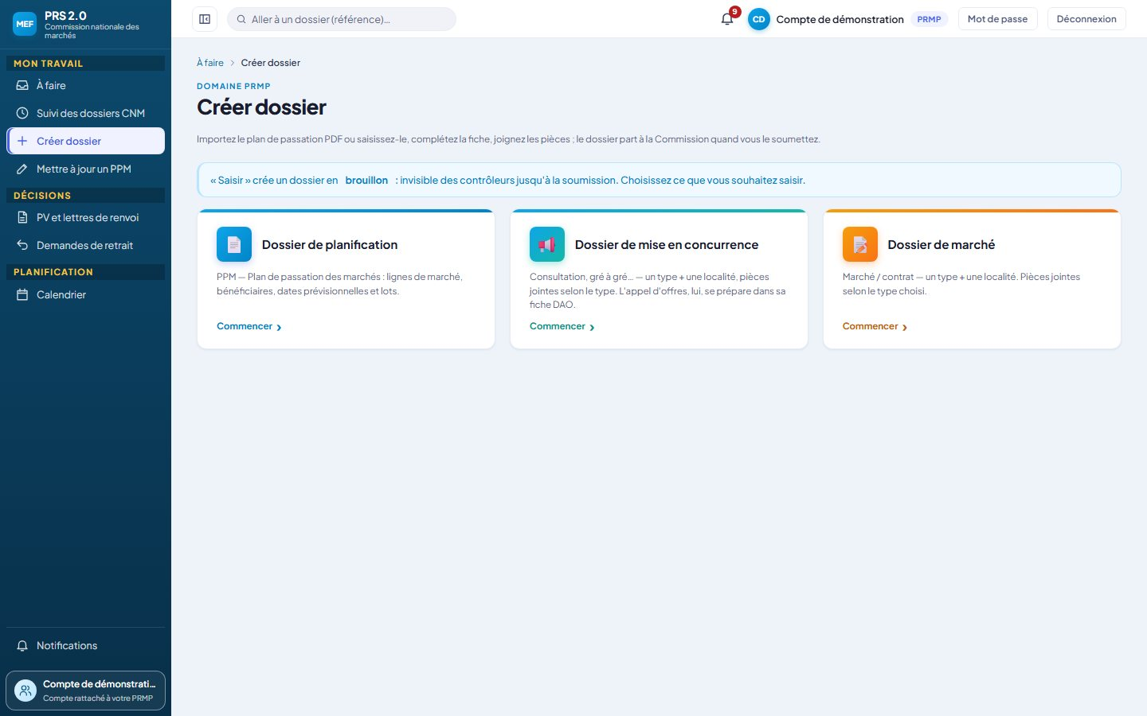
PLANIFICATION · PRMP
Créer un dossier : choisir son type
QUI
PRMP
CE QUI SE PASSE
Dossier de planification (le plan de passation), dossier de mise en concurrence, ou dossier de marché.
Une mise à jour d’un plan déjà validé passe par « Mettre à jour un PPM » : une nouvelle version, jamais un écrasement.
PRS 2.0 · L’application de bout en bout · 10

Slide 11
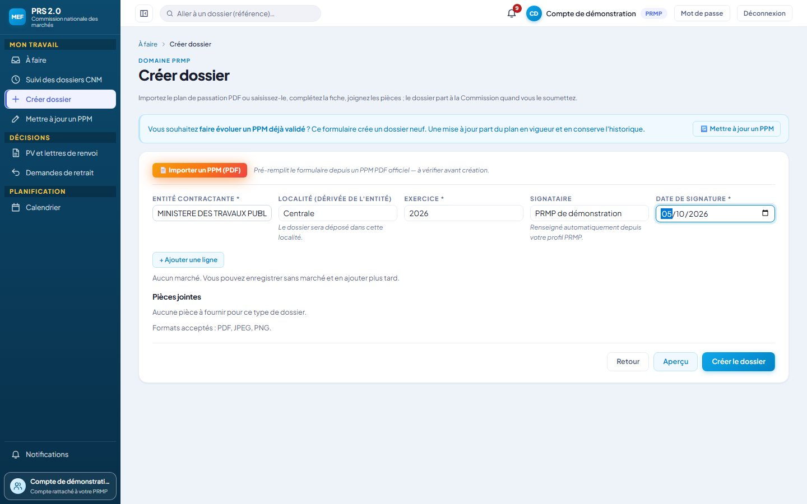
PLANIFICATION · PRMP
L’en-tête du plan, et l’import PDF
QUI
PRMP
CE QUI SE PASSE
Importer un PPM (PDF) pré-remplit tout depuis le plan officiel — à vérifier ligne par ligne avant création.
Ou la saisie : l’entité contractante (celles de la PRMP), l’exercice, la date de signature.
La localité et le signataire se déduisent seuls.
PRS 2.0 · L’application de bout en bout · 11

Slide 12
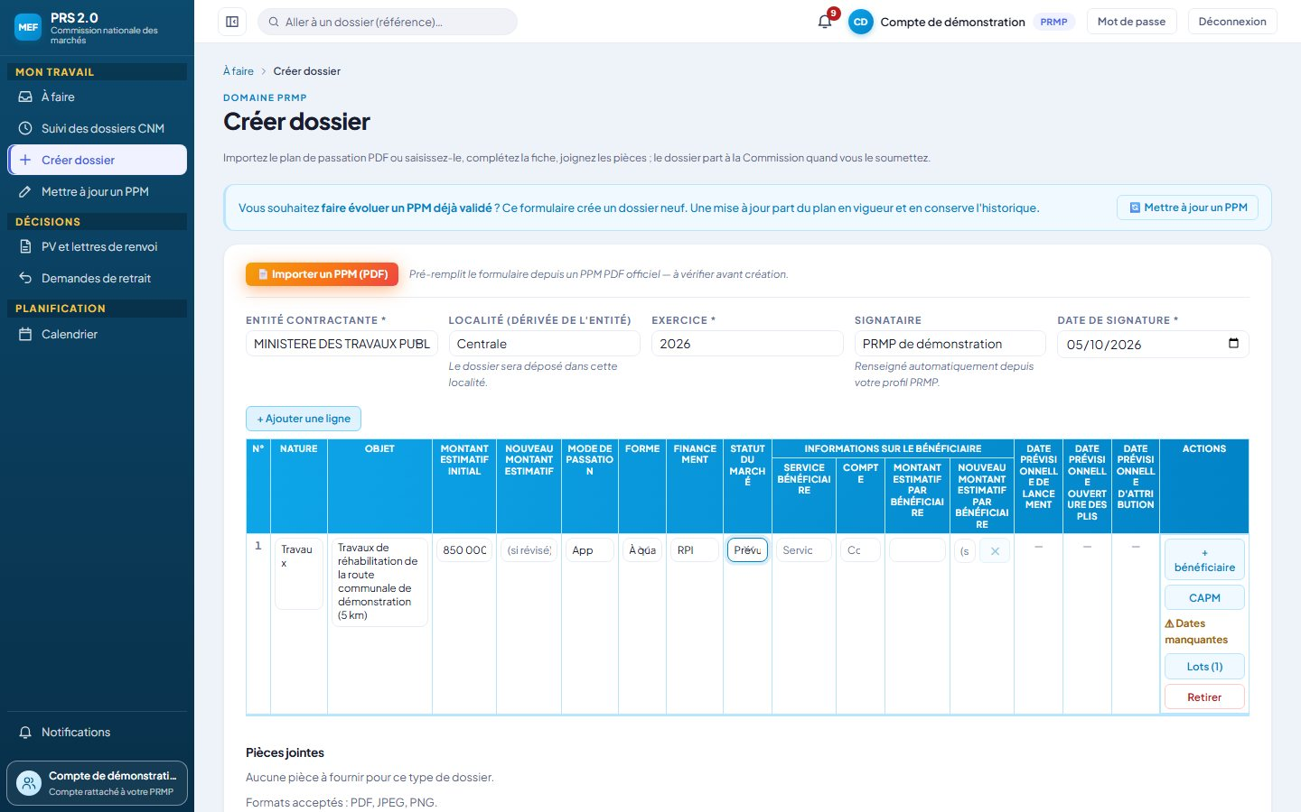
PLANIFICATION · PRMP
Une ligne de marché
QUI
PRMP
CE QUI SE PASSE
Nature, objet, montant estimatif, mode de passation, forme, financement, statut.
Les bénéficiaires, les lots, et le calendrier prévisionnel (CAPM) par ligne.
Ici : des travaux de réhabilitation, en appel d’offres ouvert.
PRS 2.0 · L’application de bout en bout · 12

Slide 13
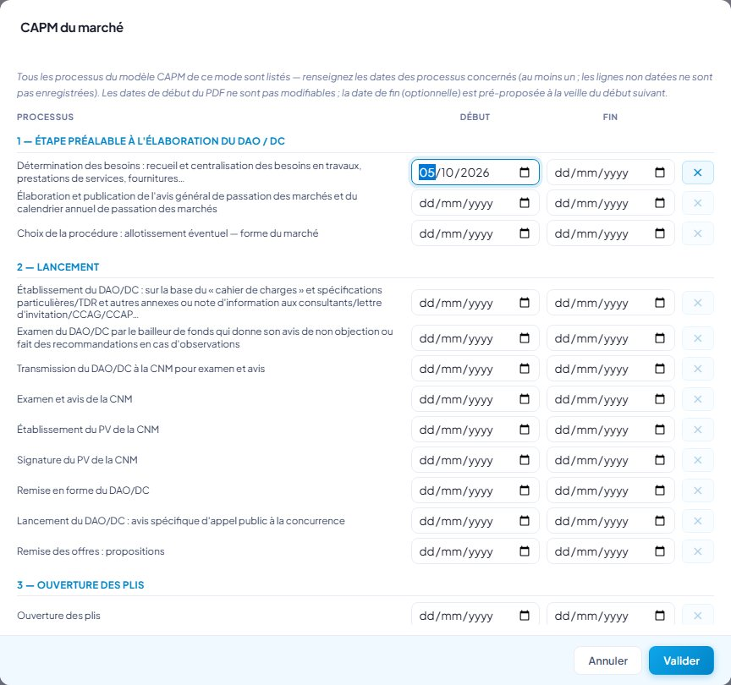
PLANIFICATION · PRMP
Le calendrier prévisionnel (CAPM)
QUI
PRMP
CE QUI SE PASSE
Les processus du mode de passation, chacun avec sa date de début (et de fin).
La chronologie est contrôlée ; un délai trop court ou un mode dérogatoire appelle une justification.
PRS 2.0 · L’application de bout en bout · 13

Slide 14
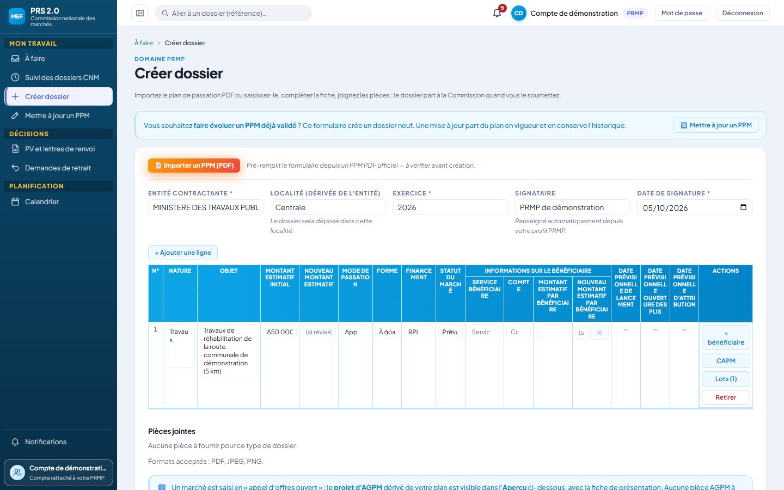
PLANIFICATION · PRMP
Les pièces jointes
QUI
PRMP
CE QUI SE PASSE
Les pièces exigées dépendent du type de dossier, fixé dans les référentiels de l’Administrateur.
Formats acceptés : PDF, JPEG, PNG ; chaque fichier est contrôlé (type, taille).
PRS 2.0 · L’application de bout en bout · 14

Slide 15
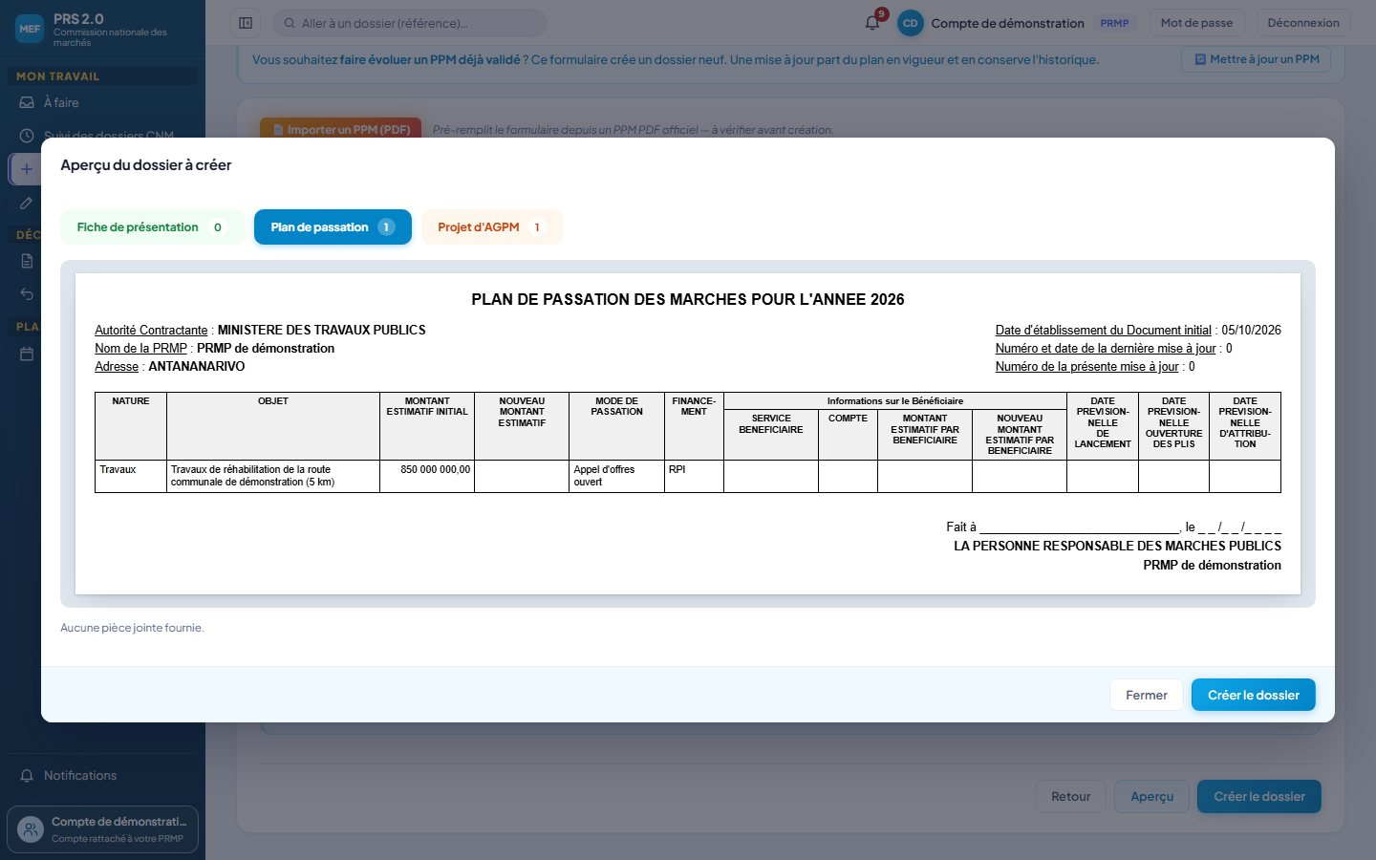
PLANIFICATION · PRMP
L’aperçu avant création
QUI
PRMP
CE QUI SE PASSE
La fiche de présentation, le plan de passation et le projet d’AGPM, tels que la Commission les lira.
Rien ne part tant que la PRMP n’a pas créé le dossier.
PRS 2.0 · L’application de bout en bout · 15

Slide 16
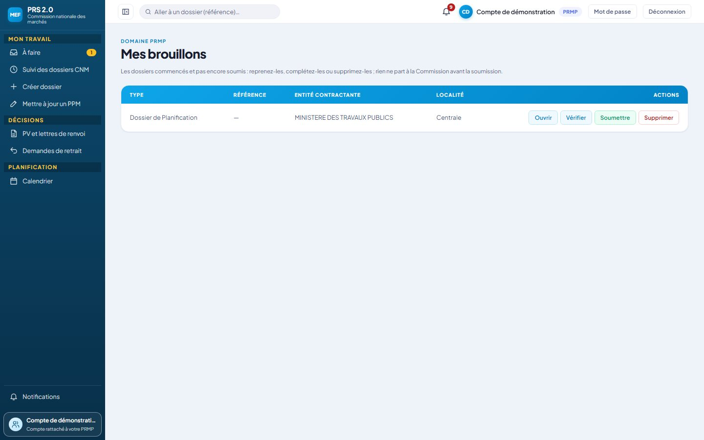
PLANIFICATION · PRMP
Le brouillon, puis la soumission
QUI
PRMP
CE QUI SE PASSE
« Créer le dossier » enregistre un brouillon : on peut le reprendre, le vérifier, le supprimer.
« Soumettre » l’envoie à la Commission ; seule la PRMP soumet (l’UGPM prépare).
PRS 2.0 · L’application de bout en bout · 16

Slide 17
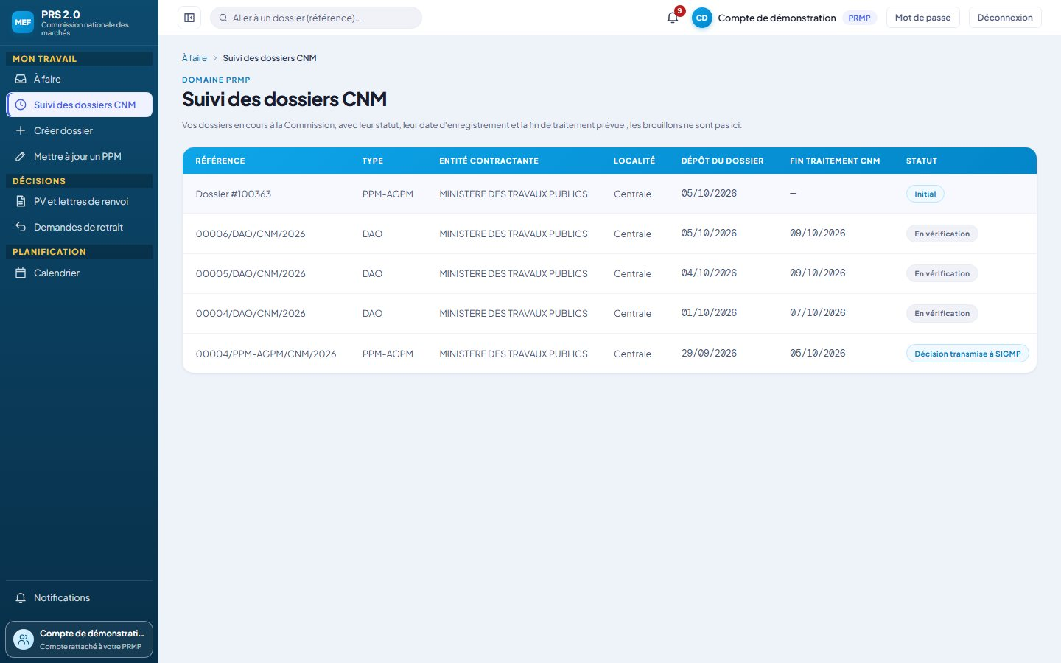
PLANIFICATION · PRMP
Le suivi des dossiers
QUI
PRMP
CE QUI SE PASSE
Chaque dossier à la Commission, avec son statut et la fin de traitement prévue.
PRS 2.0 · L’application de bout en bout · 17

Slide 18
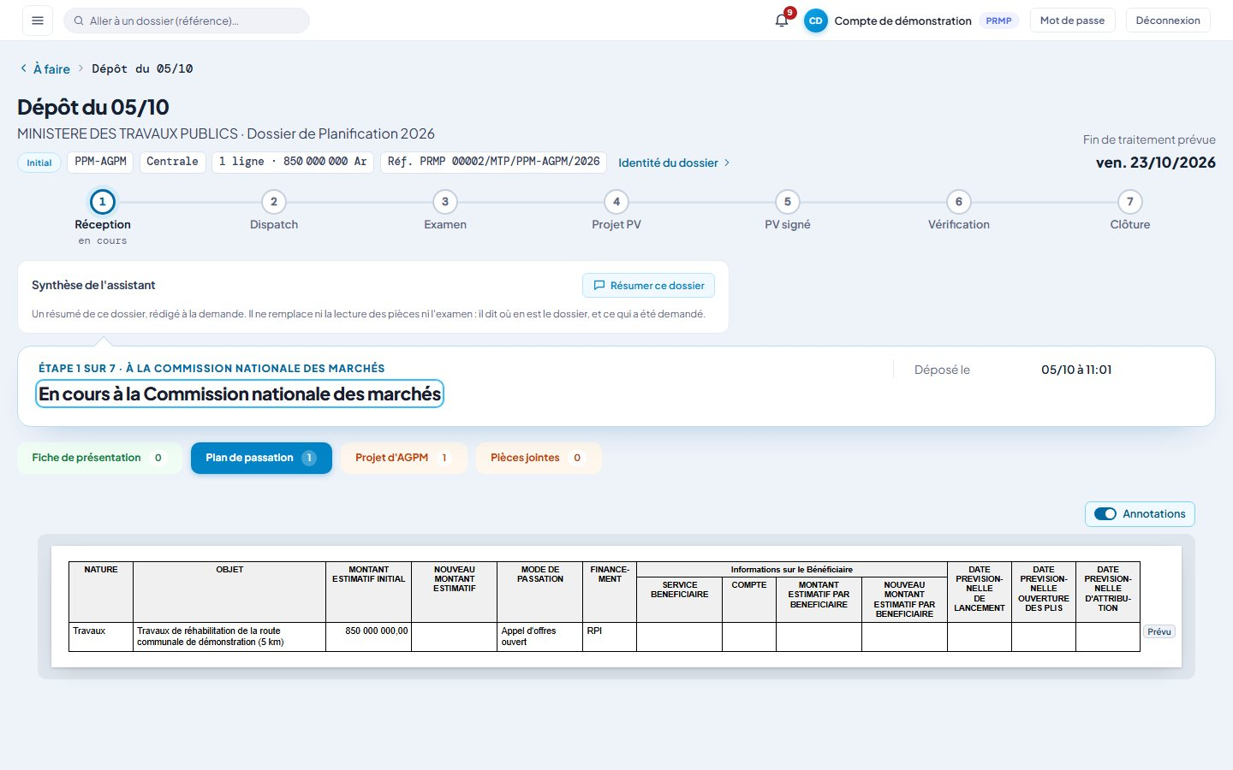
PLANIFICATION · PRMP
La page du dossier : la frise des sept étapes
QUI
PRMP
CE QUI SE PASSE
Réception, dispatch, examen, projet de PV, PV signé, vérification, clôture.
L’étape en cours, qui agit, le délai qui court ; le plan lui-même, en lecture.
La même page pour tous les profils : chacun y voit son geste.
PRS 2.0 · L’application de bout en bout · 18

Slide 19
PLANIFIER
Les écrans de la planification à capturer
À venir (phase 2) : ces écrans seront capturés sur la recette, noms masqués, puis décrits comme les autres.
Le pré-contrôle des seuils
Mettre à jour un PPM
Les versions archivées
Les signalements du plan, écartables avec un motif, jamais effacés.
La dernière version seule, une nouvelle version, le diff figé.
L’historique des versions d’un plan, en consultation.
Les demandes de retrait
Retirer un dossier avant le PV signé ; la décision du Président.
PRS 2.0 · L’application de bout en bout · 19

Slide 20
03
Contrôler
Le dossier traverse la Commission : recevabilité, dispatch, examen séquentiel, projet de PV, visa, co-signature ; puis vérification, transmission à SIGMP et archivage.
PRS 2.0 · L’application de bout en bout · 20

Slide 21
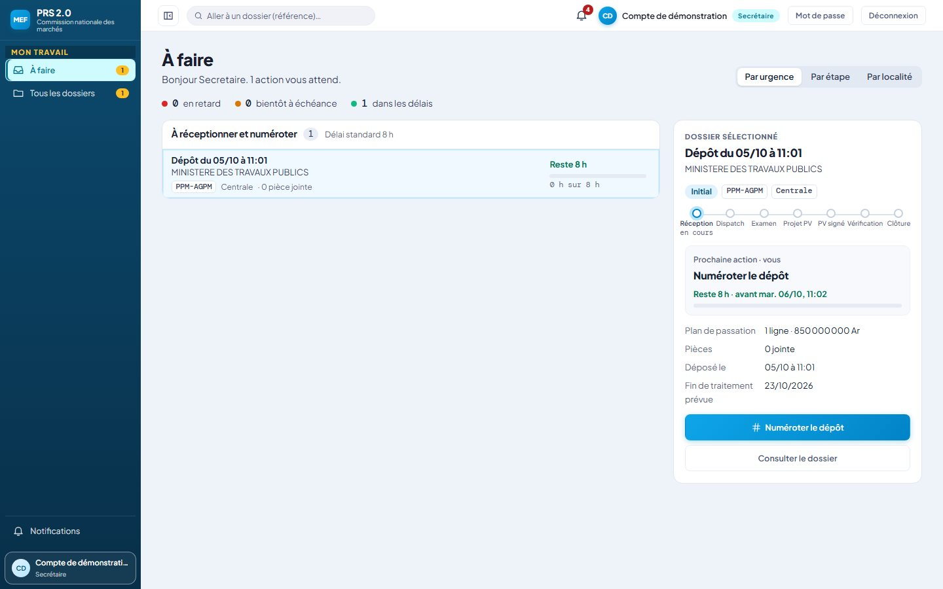
CONTRÔLE · SECRÉTAIRE
Le dossier arrive chez le Secrétaire
QUI
Secrétaire
CE QUI SE PASSE
Dans son « À faire » : les dépôts à numéroter, du plus ancien au plus récent.
PRS 2.0 · L’application de bout en bout · 21

Slide 22
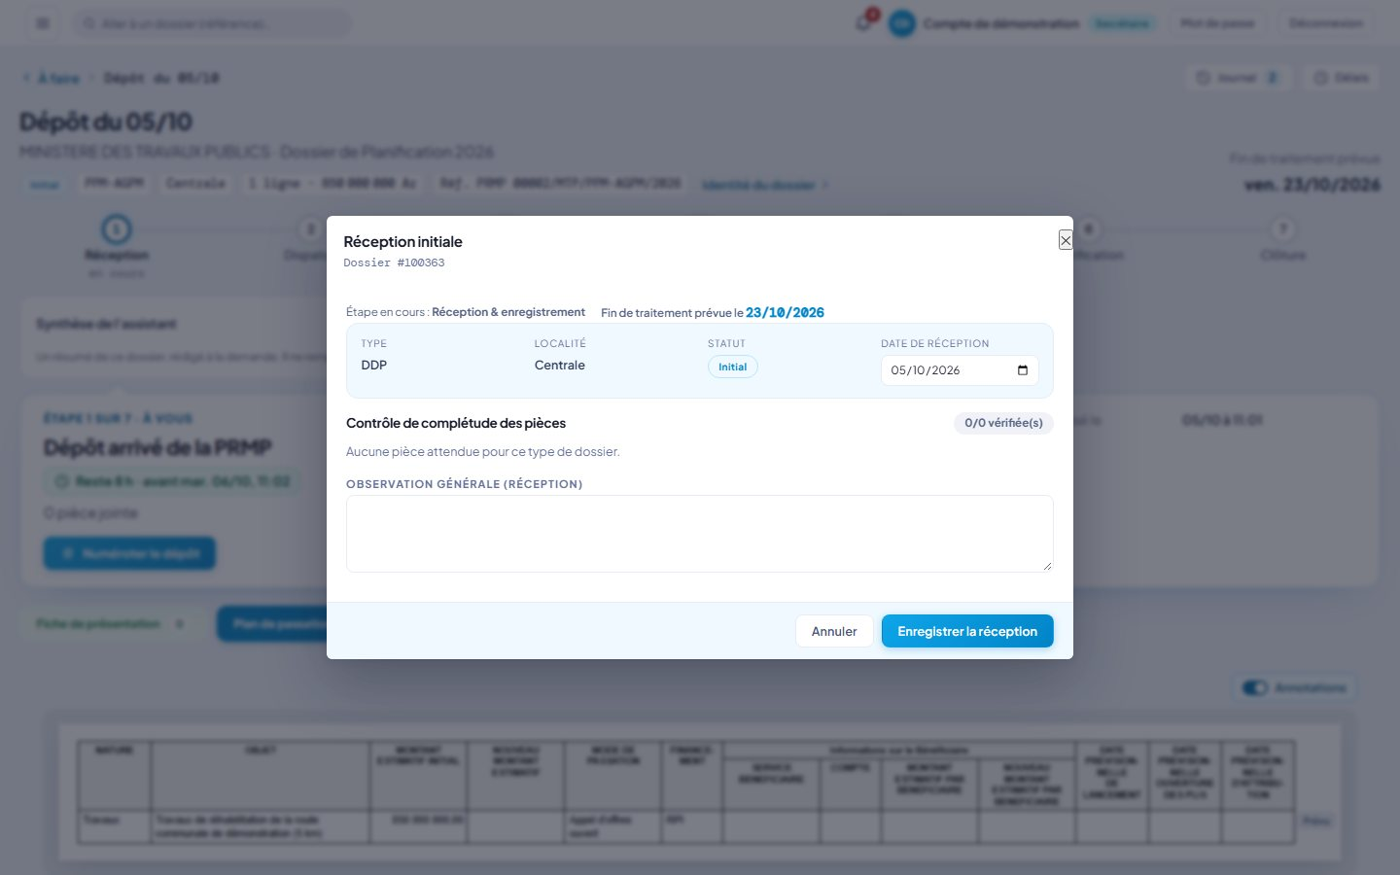
CONTRÔLE · SECRÉTAIRE
Recevabilité et réception
QUI
Secrétaire
CE QUI SE PASSE
Le contrôle de complétude, pièce par pièce ; une pièce manquante se signale à la PRMP.
La date de réception ; le dossier reçoit son numéro.
PRS 2.0 · L’application de bout en bout · 22

Slide 23
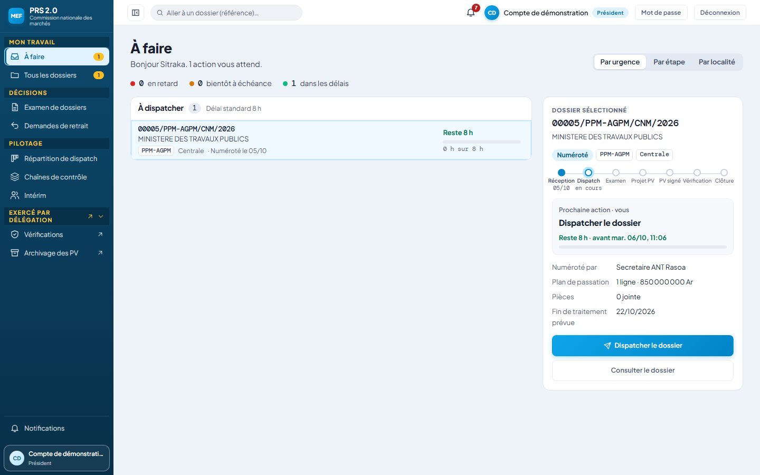
CONTRÔLE · PRÉSIDENT
Le dossier attend son dispatch
QUI
Président
CE QUI SE PASSE
Le Président (ou le Chef de commission) voit les dossiers reçus à attribuer.
PRS 2.0 · L’application de bout en bout · 23

Slide 24
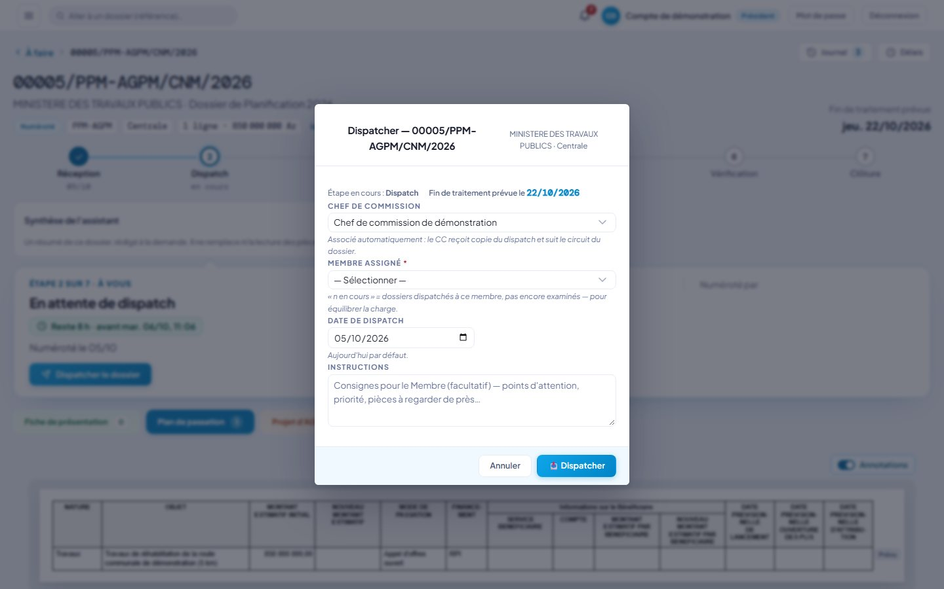
CONTRÔLE · PRÉSIDENT
Dispatcher à un Membre
QUI
Président
CE QUI SE PASSE
Le Membre assigné, avec sa charge en cours pour équilibrer ; une consigne facultative.
Le Chef de commission est associé d’office.
PRS 2.0 · L’application de bout en bout · 24

Slide 25
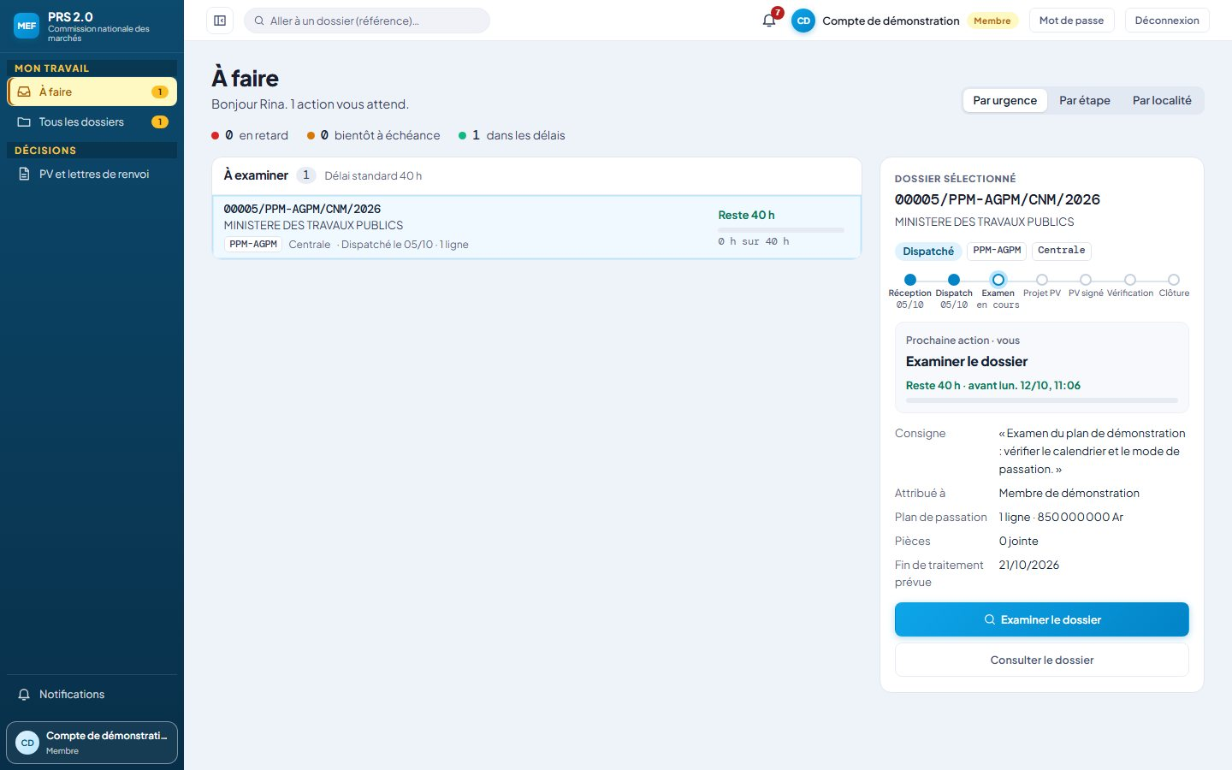
CONTRÔLE · MEMBRE
Le Membre reçoit le dossier
QUI
Membre
CE QUI SE PASSE
Dans son « À faire », avec le délai d’examen et la consigne du dispatch.
PRS 2.0 · L’application de bout en bout · 25

Slide 26
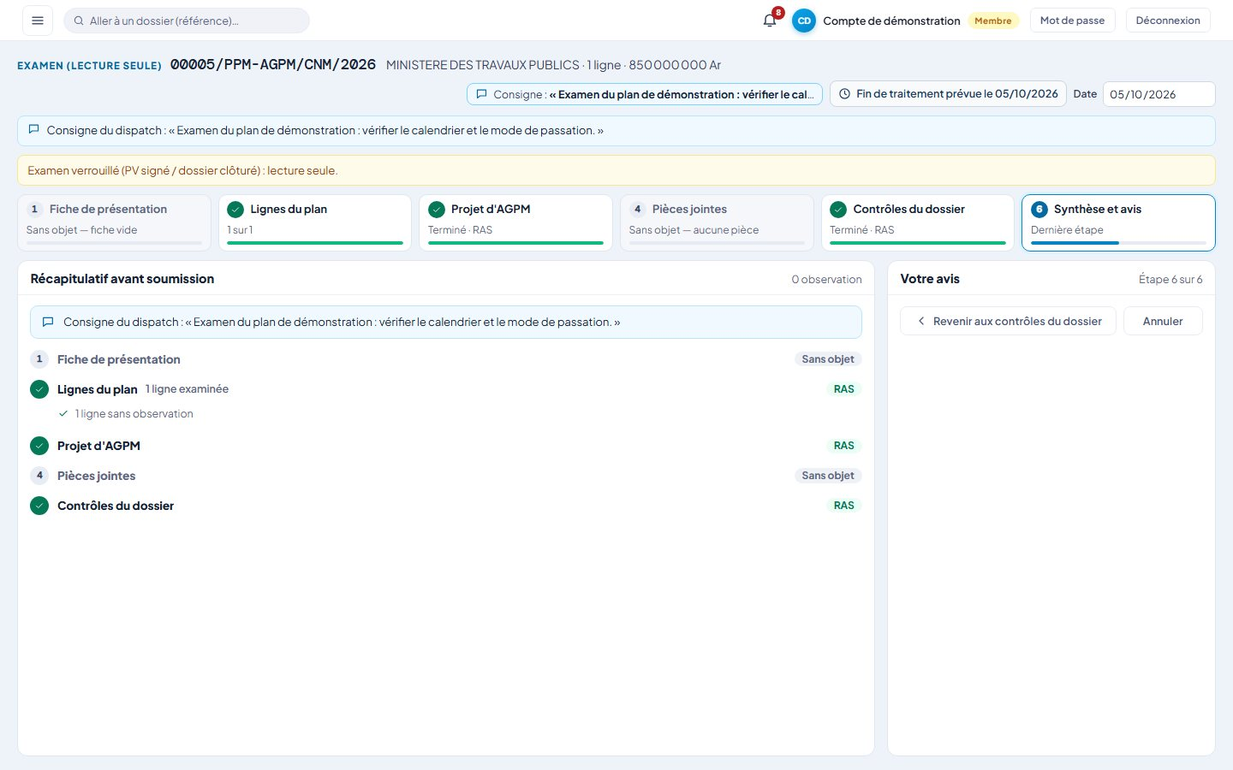
CONTRÔLE · MEMBRE
L’examen séquentiel
QUI
Membre
CE QUI SE PASSE
Six étapes dans l’ordre : fiche de présentation, lignes du plan, projet d’AGPM, pièces, contrôles du dossier, synthèse.
Chaque point est « RAS » ou porte une observation ; pas de texte, pas d’observation.
La synthèse propose un avis cohérent avec ce qui a été relevé (ici, en lecture après la signature).
PRS 2.0 · L’application de bout en bout · 26

Slide 27
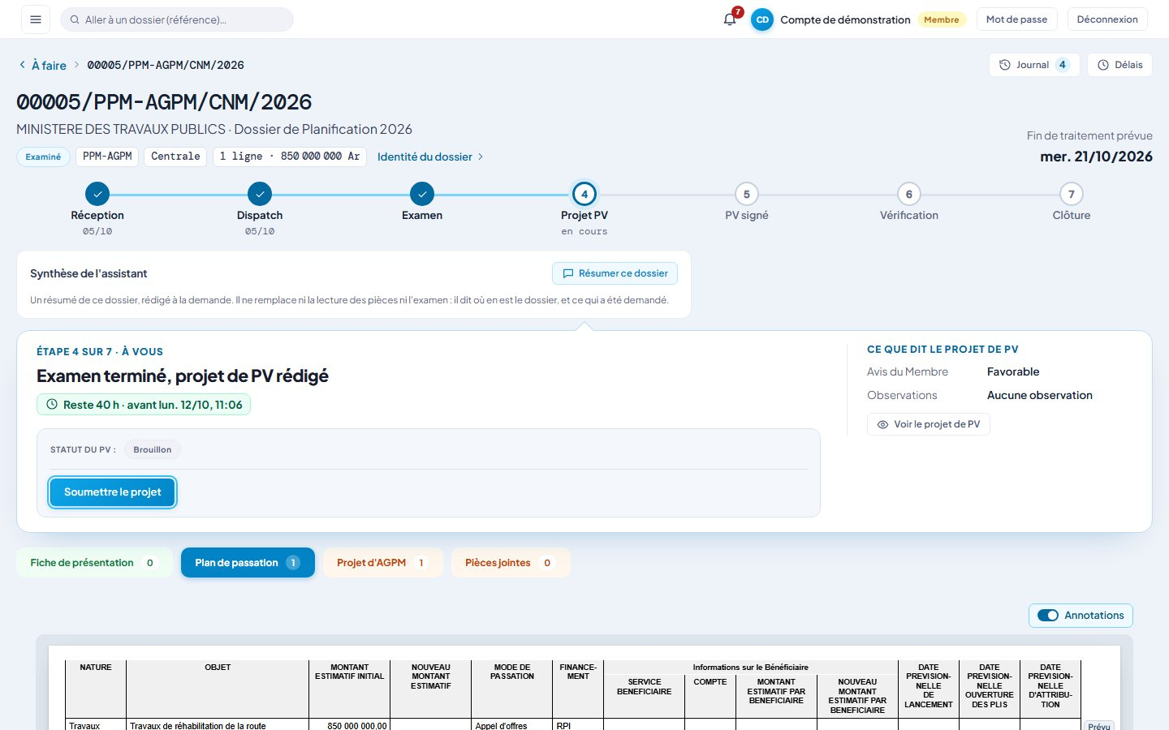
CONTRÔLE · MEMBRE
Le projet de PV
QUI
Membre
CE QUI SE PASSE
L’examen soumis produit le projet de PV, avec l’avis et les observations.
Le Membre le soumet au Président.
PRS 2.0 · L’application de bout en bout · 27

Slide 28
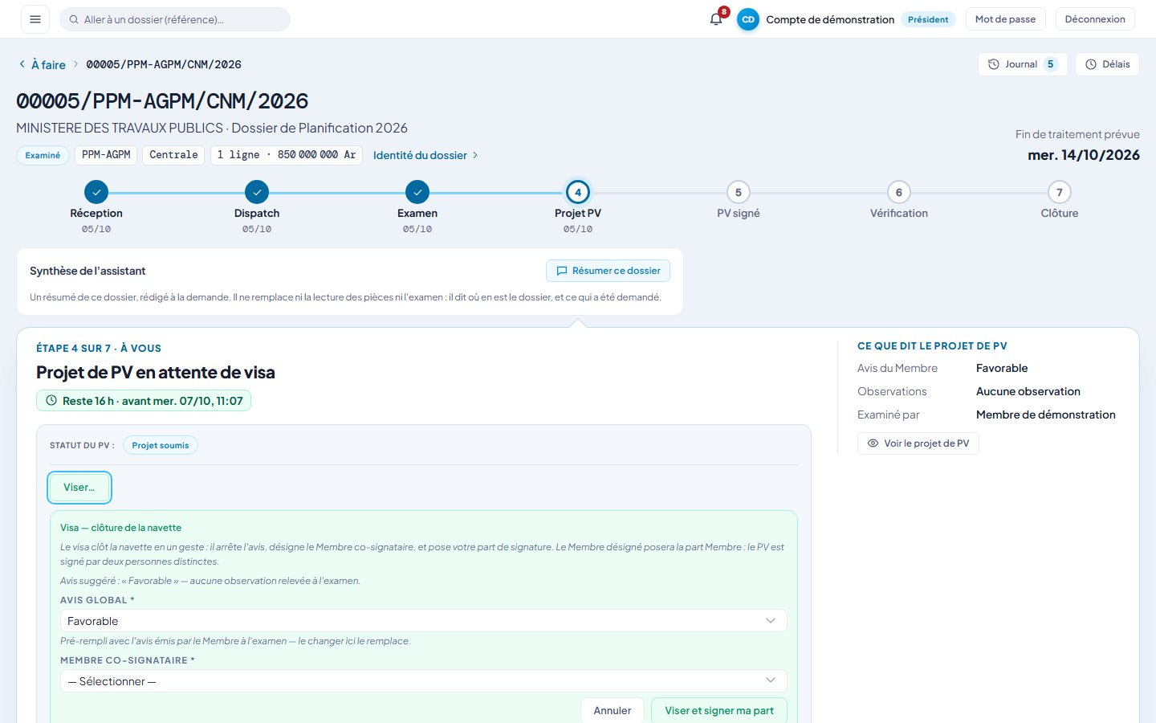
CONTRÔLE · PRÉSIDENT
Le visa du Président
QUI
Président
CE QUI SE PASSE
Il arrête l’avis global, désigne le Membre co-signataire et pose sa part de signature, en un geste.
Ou il retourne le projet, ou il rédige une lettre de renvoi.
PRS 2.0 · L’application de bout en bout · 28

Slide 29
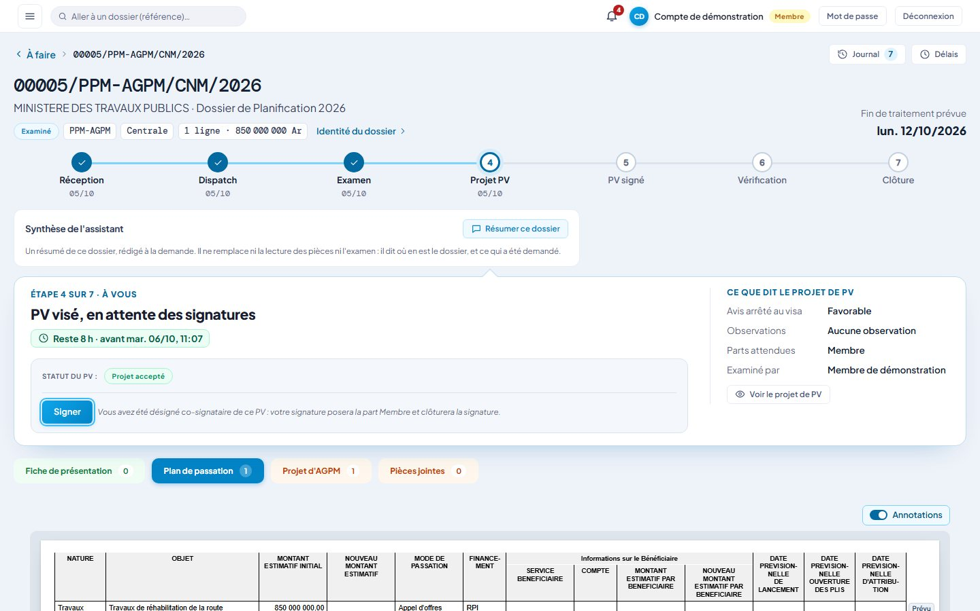
CONTRÔLE · MEMBRE CO-SIGNATAIRE
La seconde signature
QUI
Membre co-signataire
CE QUI SE PASSE
Le PV est signé par deux personnes distinctes ; la seconde signature clôt la navette.
PRS 2.0 · L’application de bout en bout · 29

Slide 30
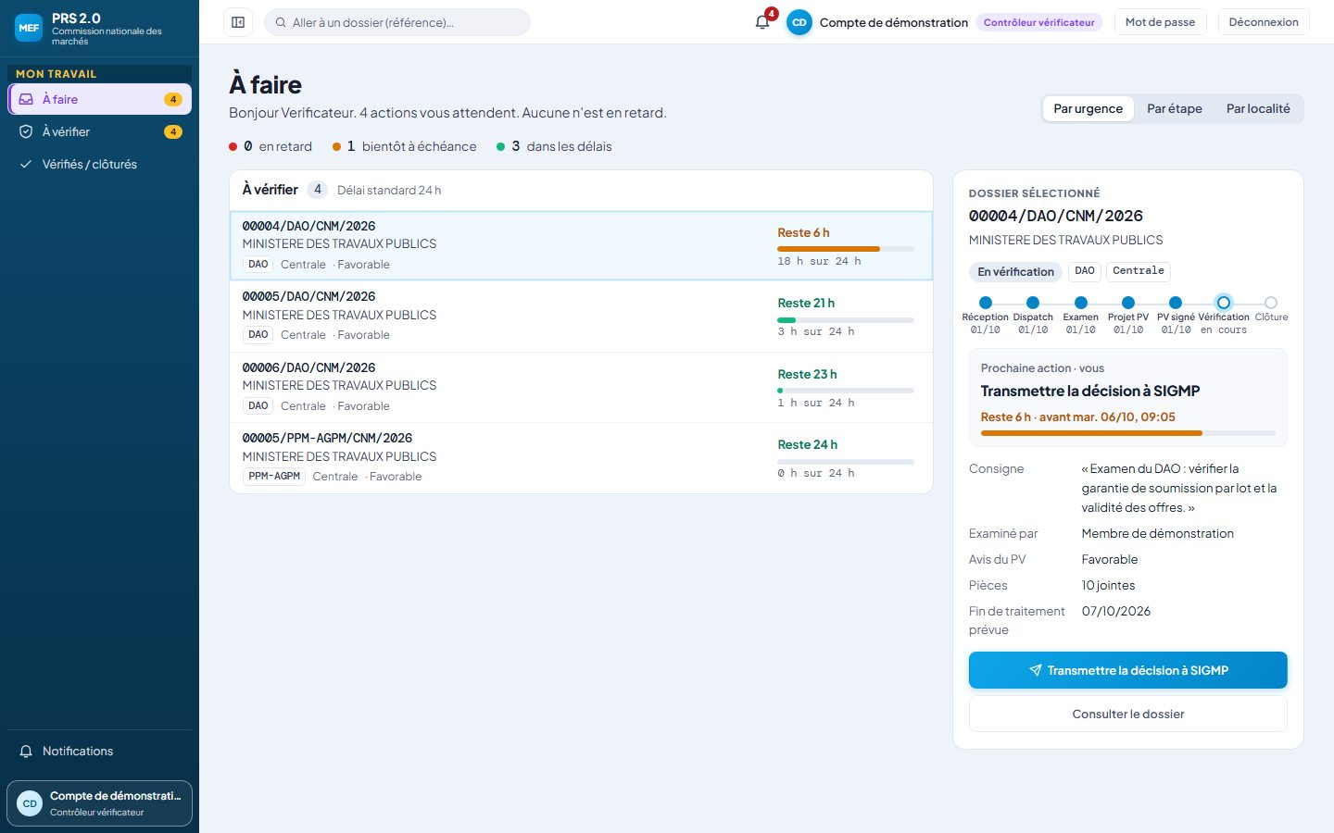
CONTRÔLE · VÉRIFICATEUR
Après la signature : le Vérificateur
QUI
Vérificateur
CE QUI SE PASSE
Les PV signés à vérifier, et les décisions à transmettre.
PRS 2.0 · L’application de bout en bout · 30

Slide 31
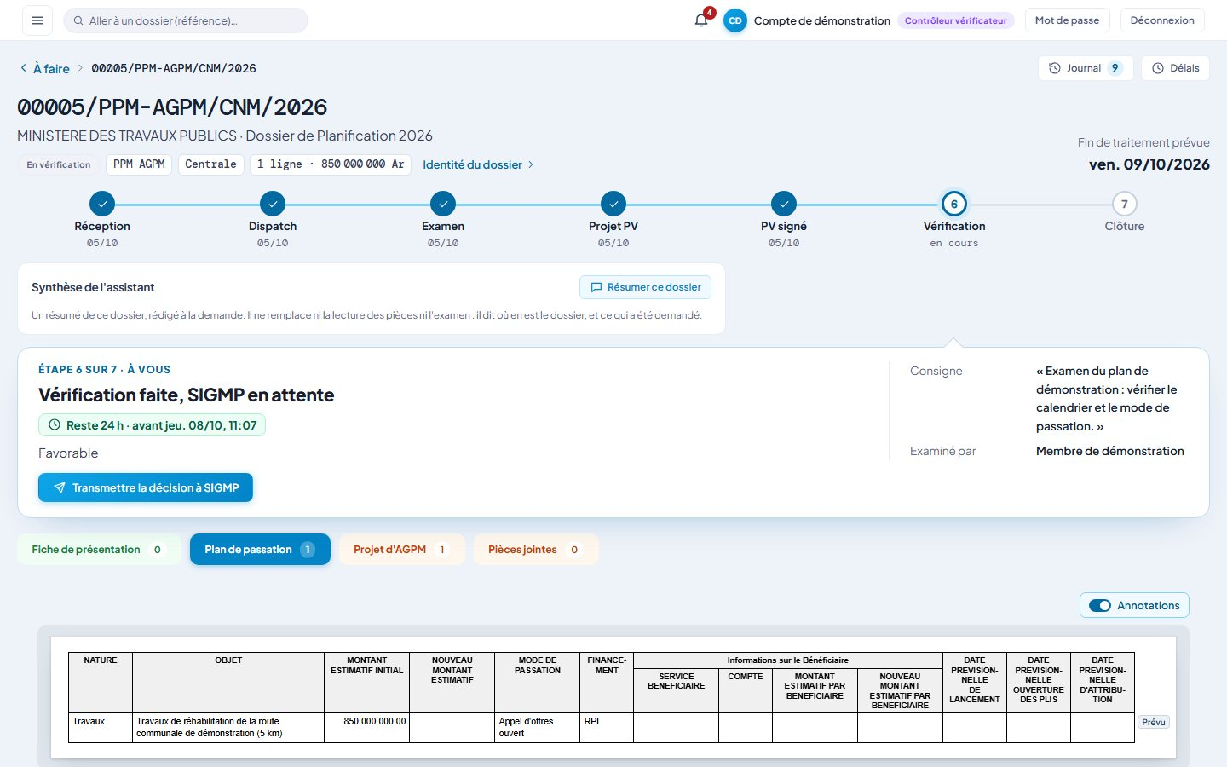
CONTRÔLE · VÉRIFICATEUR
Transmettre la décision à SIGMP
QUI
Vérificateur
CE QUI SE PASSE
Pour un avis favorable, la décision part vers le système SIGMP ; pour un avis avec réserves, il suit d’abord leur levée.
PRS 2.0 · L’application de bout en bout · 31

Slide 32
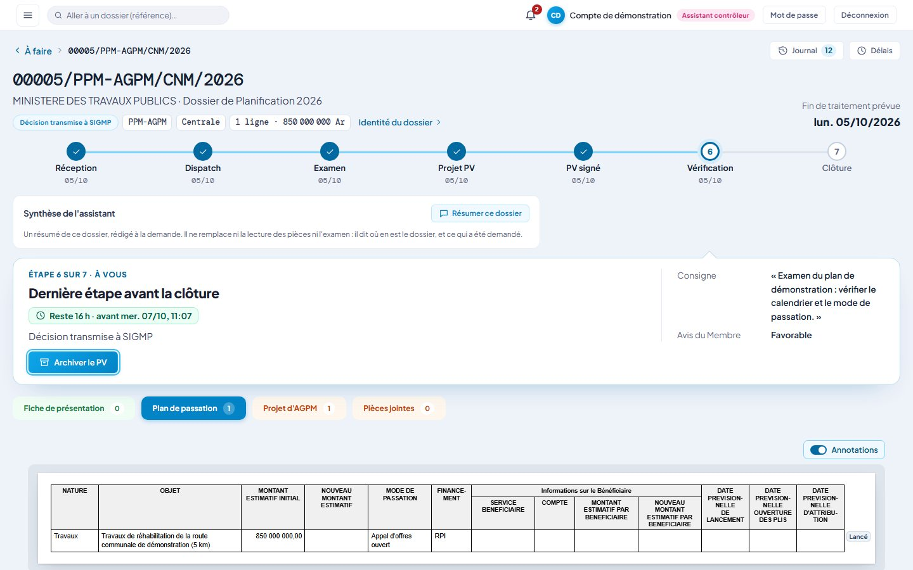
CONTRÔLE · ASSISTANT
L’archivage du PV
QUI
Assistant
CE QUI SE PASSE
L’Assistant archive le PV définitif : le dossier est clos.
PRS 2.0 · L’application de bout en bout · 32

Slide 33
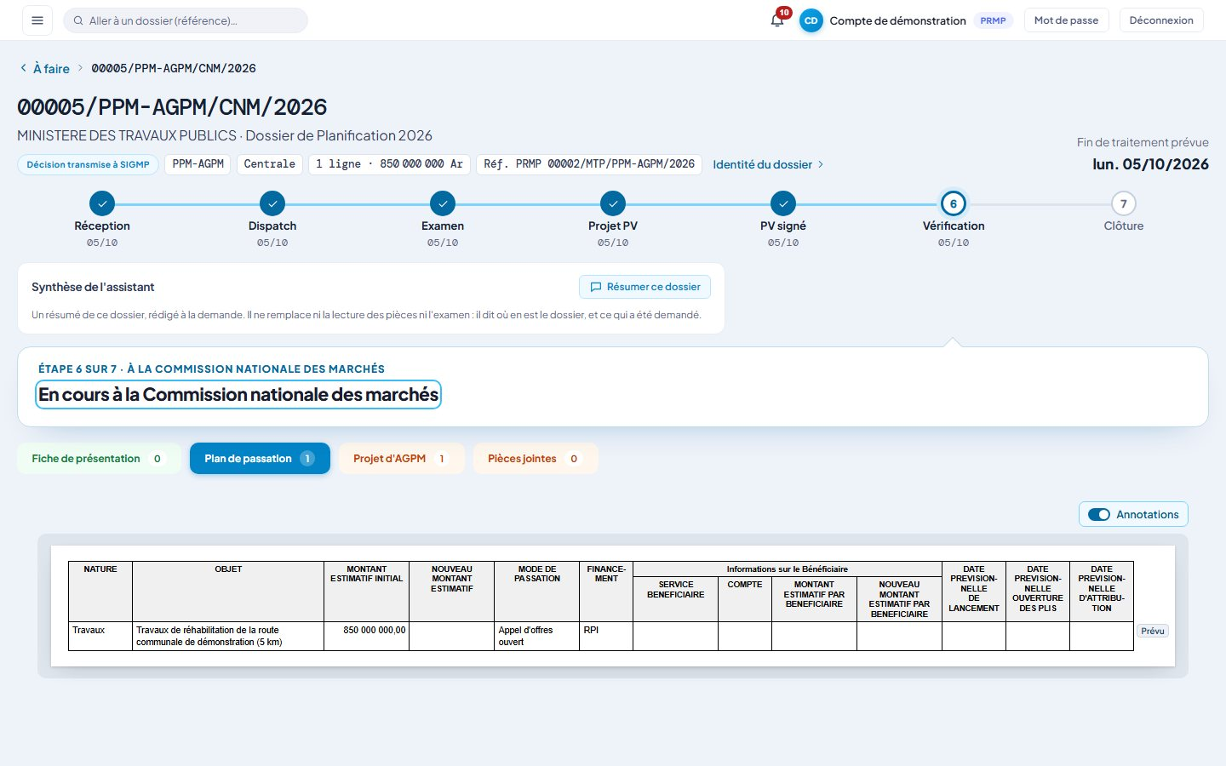
CONTRÔLE · PRMP
Ce que voit la PRMP
QUI
PRMP
CE QUI SE PASSE
La frise avance à chaque geste ; la PRMP est notifiée.
PRS 2.0 · L’application de bout en bout · 33

Slide 34
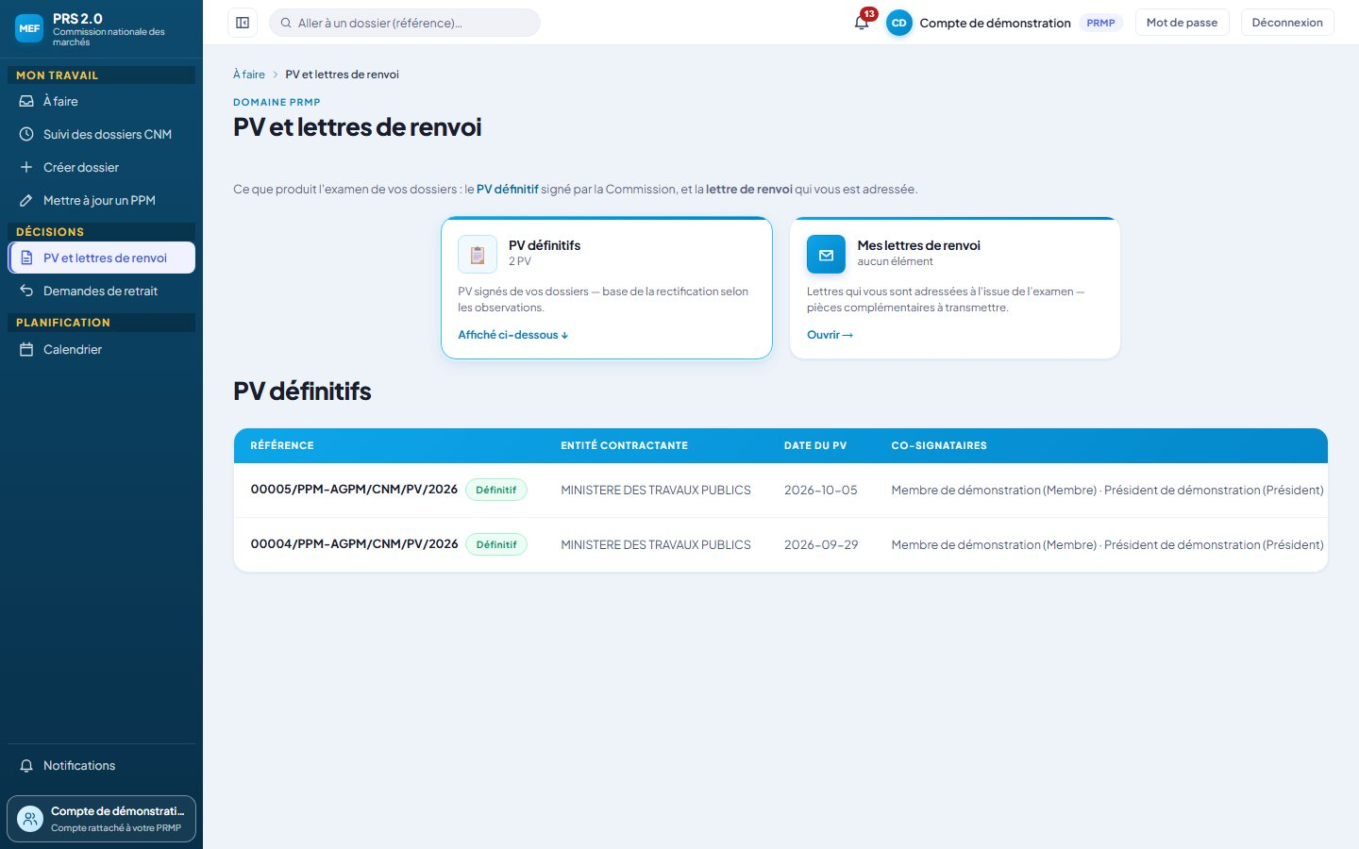
CONTRÔLE · PRMP
Ses PV définitifs
QUI
PRMP
CE QUI SE PASSE
Le PV signé est à elle dès sa signature ; la ligne du plan peut désormais porter un DAO.
PRS 2.0 · L’application de bout en bout · 34

Slide 35
CONTRÔLER
Les écrans du contrôle à capturer
À venir (phases 2 et 3) : ces écrans seront capturés sur la recette, noms masqués, puis décrits comme les autres.
Avis favorable avec réserves
La lettre de renvoi
La navette du PV à deux niveaux
Le Vérificateur statue sur chaque observation ; la PRMP rectifie par import.
Les observations maintenues ; les compléments transmis ; le réexamen.
Le projet de PV renvoyé au Membre, puis repris.
Tous les dossiers
Les délais de traitement
La délégation
La liste de pilotage du Président et du Chef de commission, avec les actions sur la ligne.
La frise et ses dates par étape, l’acteur de chaque étape.
Le Président dispatche au Chef de commission ; la reprise.
PRS 2.0 · L’application de bout en bout · 35

Slide 36
04
Préparer le DAO
Sur une ligne du plan contrôlé, la fiche marché : d’elle naissent tous les documents et le DAO complet ; en remise électronique, la commission d’appel d’offres et la cérémonie des clés. Le détail, information par information : présentation « La fiche DAO par nature et par forme ».
PRS 2.0 · L’application de bout en bout · 36

Slide 37
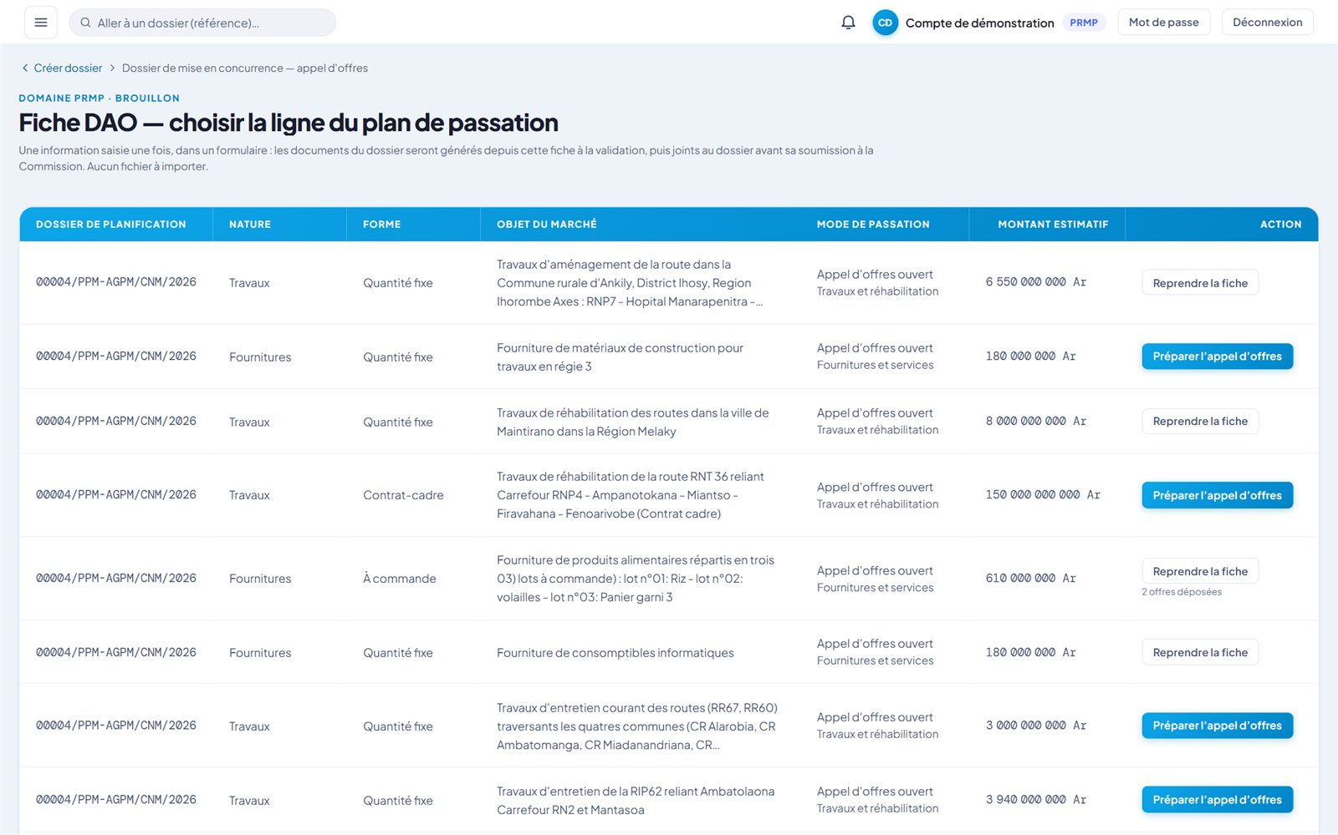
DAO · PRMP
« Appels d’offres » : les lignes et leurs fiches
QUI
PRMP
CE QUI SE PASSE
Au menu de la PRMP et de l’UGPM. Les lignes d’un plan au PV signé favorable, dont le mode de passation appelle un DAO.
« Préparer l’appel d’offres », ou « Reprendre la fiche » ; sous chaque fiche, les offres déposées et les reçus à valider (pastille au menu).
PRS 2.0 · L’application de bout en bout · 37

Slide 38
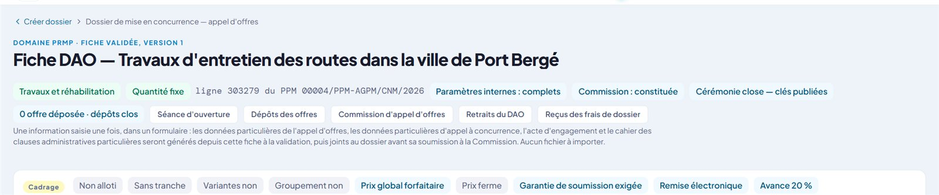
DAO · PRMP
La fiche, et les écrans de la procédure
QUI
PRMP
CE QUI SE PASSE
Les repères : catégorie, forme, paramètres internes, commission, cérémonie, offres.
Les écrans de la procédure : séance, dépôts, commission, retraits, reçus des frais — ces trois derniers une fois la fiche validée.
PRS 2.0 · L’application de bout en bout · 38

Slide 39
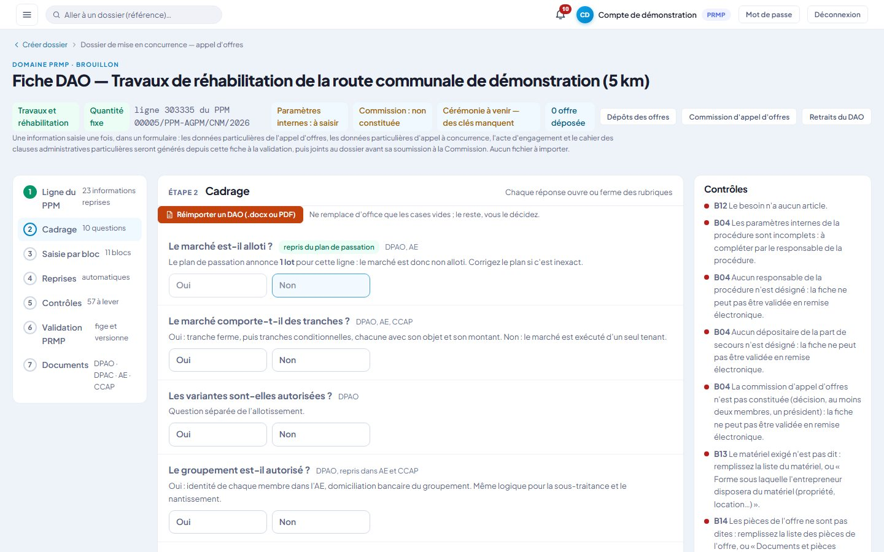
DAO · PRMP
Étape 1 : la ligne du plan
QUI
PRMP
CE QUI SE PASSE
23 informations reprises du plan, verrouillées : rien n’est ressaisi.
Les repères en tête : paramètres internes, commission, cérémonie, offres déposées.
PRS 2.0 · L’application de bout en bout · 39

Slide 40
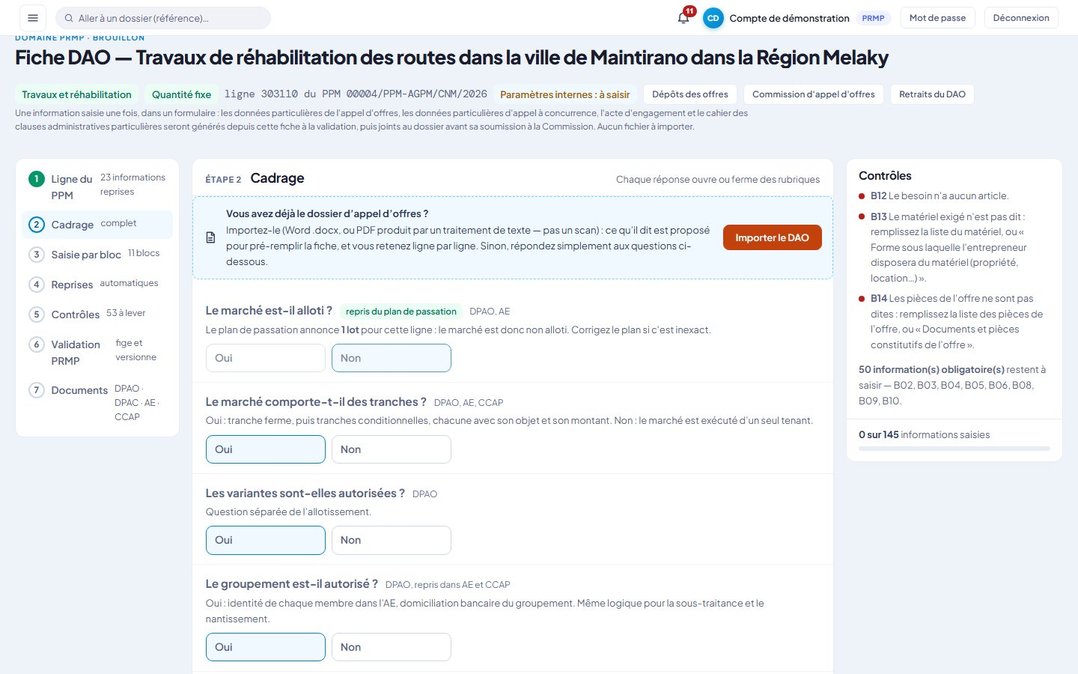
DAO · PRMP
Étape 2 : le cadrage
QUI
PRMP
CE QUI SE PASSE
Dix questions qui ouvrent ou ferment des rubriques : allotissement, tranches, variantes, groupement, prix, garantie…
Et le mode de remise des offres : papier, ou électronique.
PRS 2.0 · L’application de bout en bout · 40
Notes:
Les étapes 2 à 5 sont montrées sur une seconde fiche brouillon de démonstration, parcourue à l’écran comme le ferait une PRMP.

Slide 41
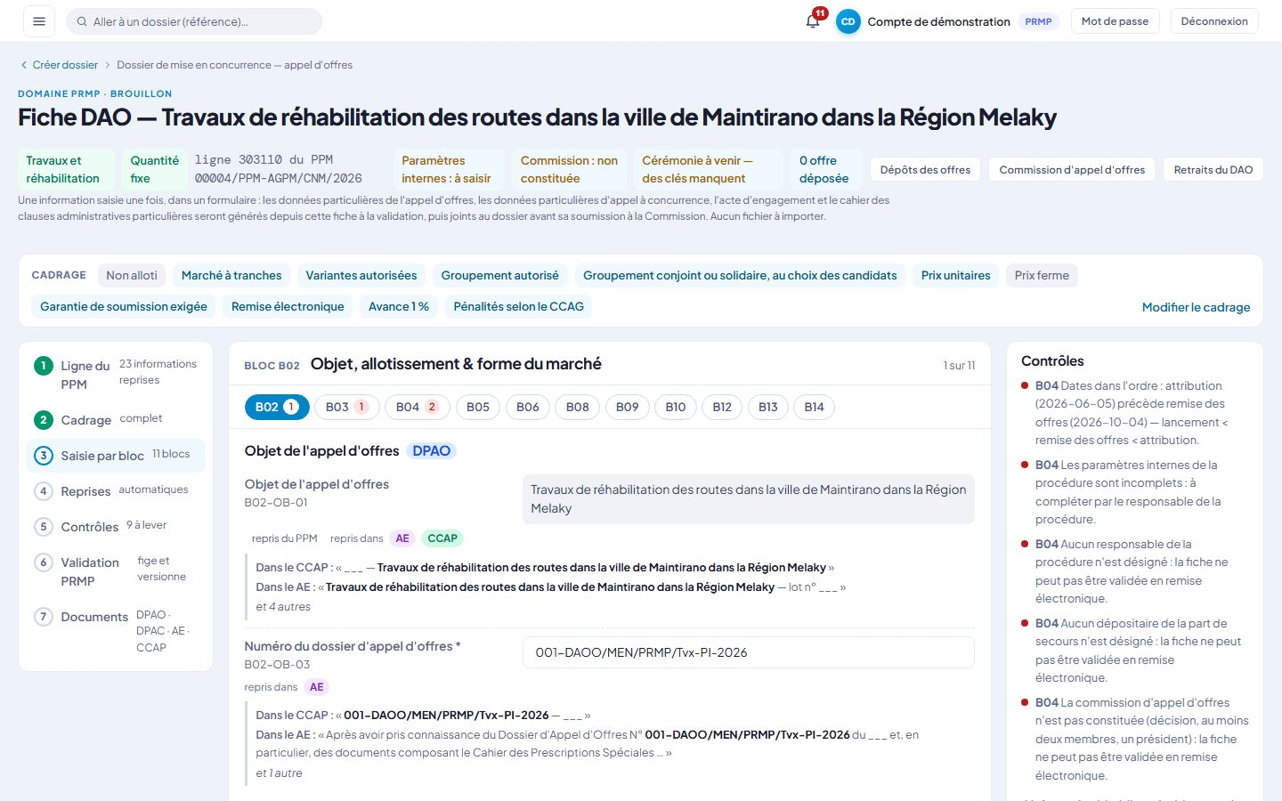
DAO · PRMP
Étape 3 : la saisie par bloc
QUI
PRMP
CE QUI SE PASSE
Onze blocs ; chaque information est saisie une fois et se reporte dans tous les documents qui l’utilisent (DPAO, AE, CCAP…).
Les contrôles se mettent à jour à droite, en continu.
PRS 2.0 · L’application de bout en bout · 41

Slide 42
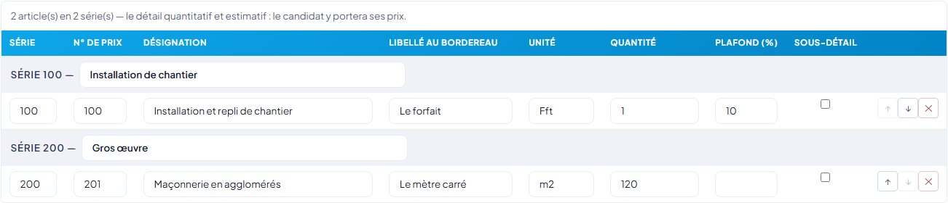
DAO · PRMP
Le besoin : le détail quantitatif et estimatif, en entier
QUI
PRMP
CE QUI SE PASSE
Pour des travaux : série, n° de prix, désignation, libellé au bordereau, unité, quantité, plafond, sous-détail.
Il produit le bordereau des prix, et pré-remplit le formulaire que le candidat remplira en ligne.
PRS 2.0 · L’application de bout en bout · 42

Slide 43
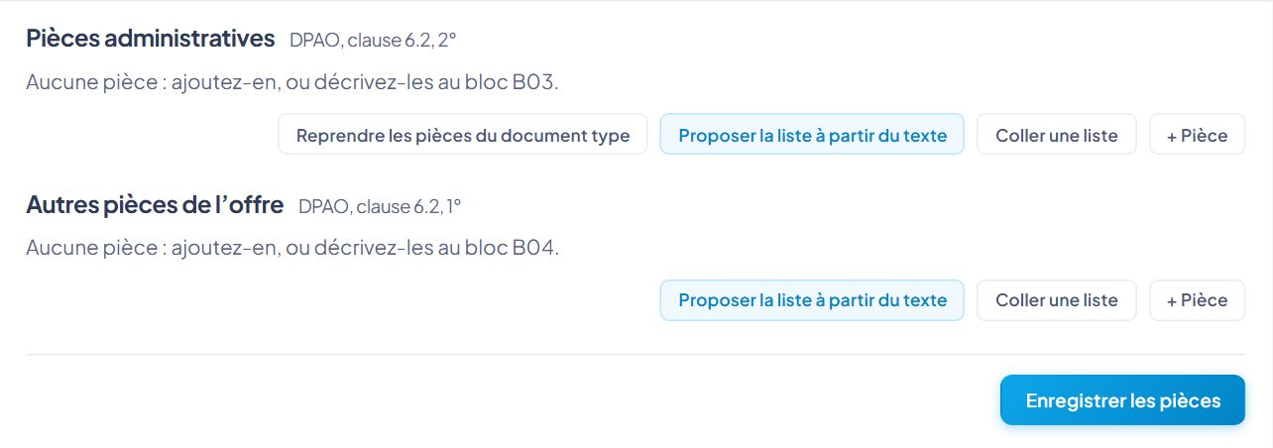
DAO · PRMP
Les pièces de l’offre, listées une à une
QUI
PRMP
CE QUI SE PASSE
En remise électronique, chaque pièce exigée est une ligne : le candidat joindra un fichier par pièce.
« Proposer la liste à partir du texte » part du texte du DAO.
PRS 2.0 · L’application de bout en bout · 43

Slide 44
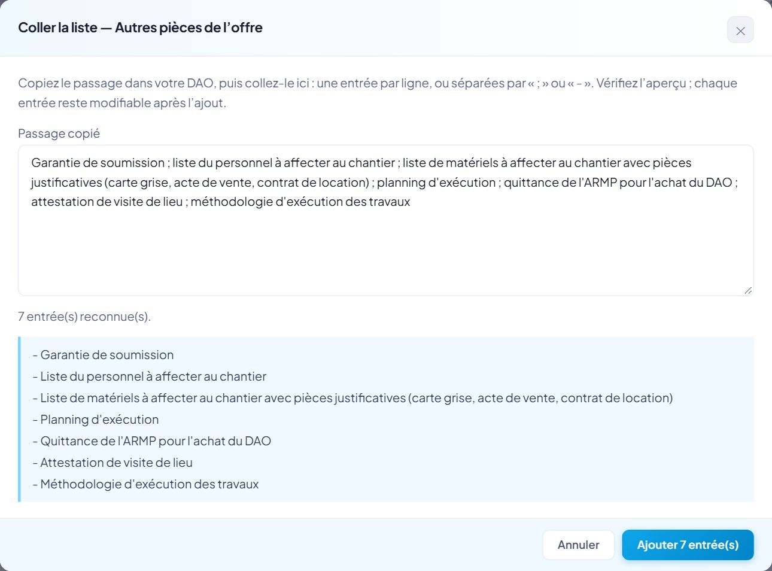
DAO · PRMP
Le texte découpé, à relire
QUI
PRMP
CE QUI SE PASSE
Une pièce par ligne ou par « ; » ; la PRMP relit, ajoute, corrige, enregistre.
PRS 2.0 · L’application de bout en bout · 44

Slide 45
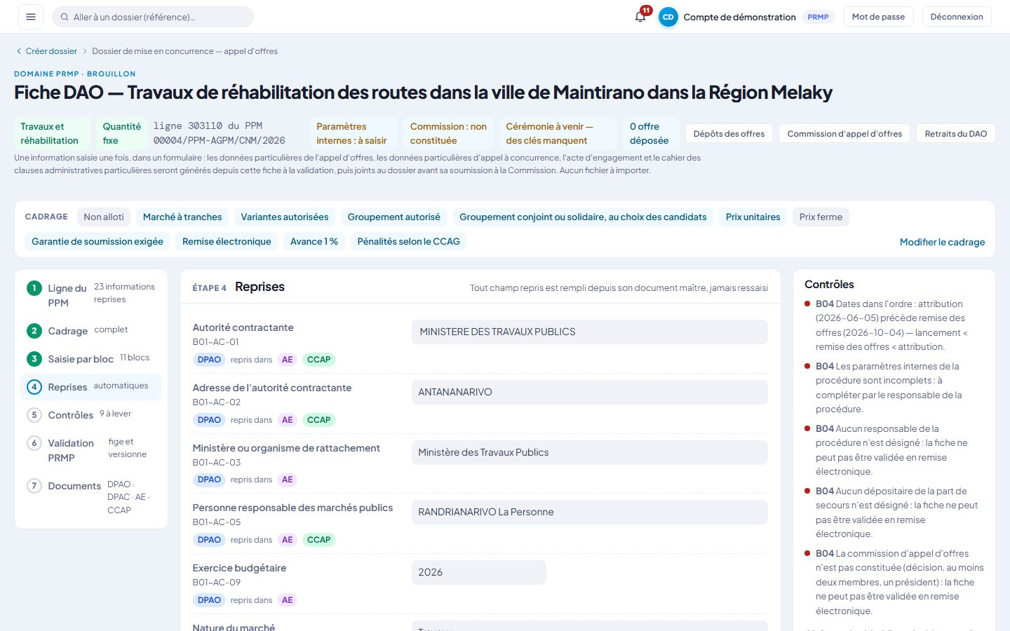
DAO · PRMP
Étape 4 : les reprises
QUI
PRMP
CE QUI SE PASSE
Les champs repris d’un document maître, jamais ressaisis.
nom de la PRMP (masqué)
PRS 2.0 · L’application de bout en bout · 45

Slide 46
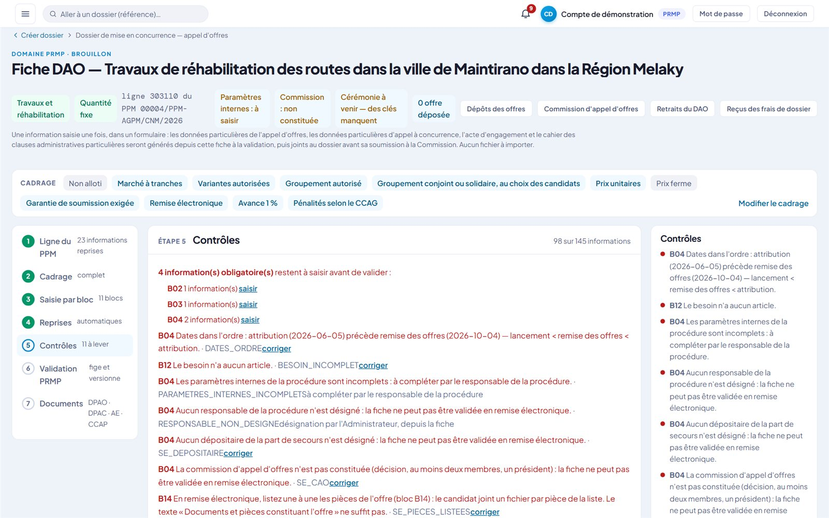
DAO · PRMP
Étape 5 : les contrôles
QUI
PRMP
CE QUI SE PASSE
Les informations obligatoires manquantes, l’ordre des dates, et, en remise électronique, la commission, le responsable, le dépositaire.
Et la liste des pièces de l’offre. Tant qu’un contrôle bloque, la validation est fermée.
PRS 2.0 · L’application de bout en bout · 46

Slide 47
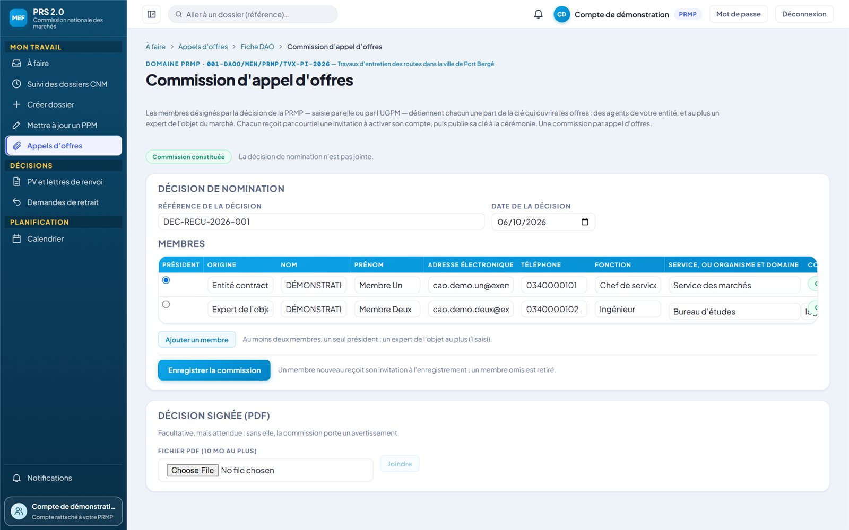
DAO · PRMP
La commission d’appel d’offres
QUI
PRMP
CE QUI SE PASSE
Désignée par la PRMP, par une décision : des agents de l’entité, au plus un expert de l’objet, un président.
Chaque membre reçoit un compte et détient une part de la clé qui ouvrira les offres.
PRS 2.0 · L’application de bout en bout · 47

Slide 48
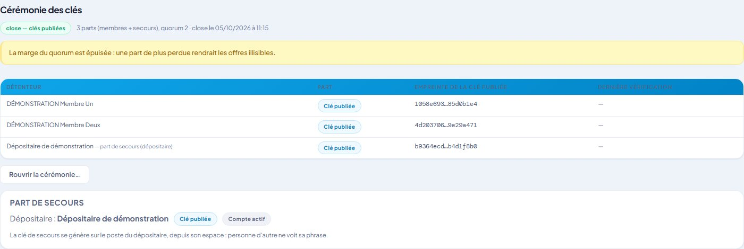
DAO · RESPONSABLE
La cérémonie des clés, close
QUI
Le responsable de la procédure
CE QUI SE PASSE
Chaque membre, puis le dépositaire de la part de secours, publient leur clé depuis leur poste ; le responsable clôt.
Le détail de la cérémonie fait l’objet d’une présentation à part : « La cérémonie des clés ».
PRS 2.0 · L’application de bout en bout · 48

Slide 49
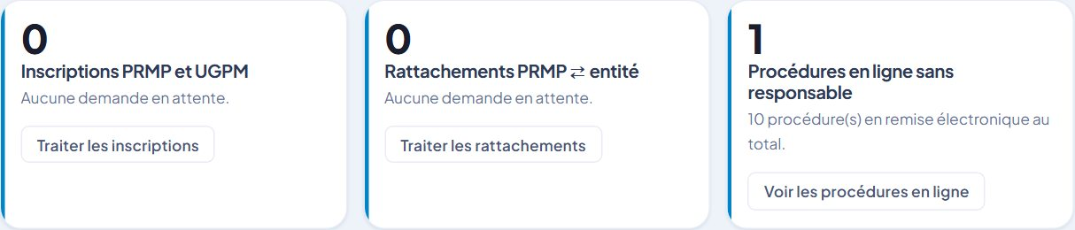
ADMINISTRATEUR
Les procédures sans responsable
QUI
Administrateur
CE QUI SE PASSE
Sur le Poste d’administration : les procédures en remise électronique qui attendent la désignation de leur responsable.
PRS 2.0 · L’application de bout en bout · 49

Slide 50
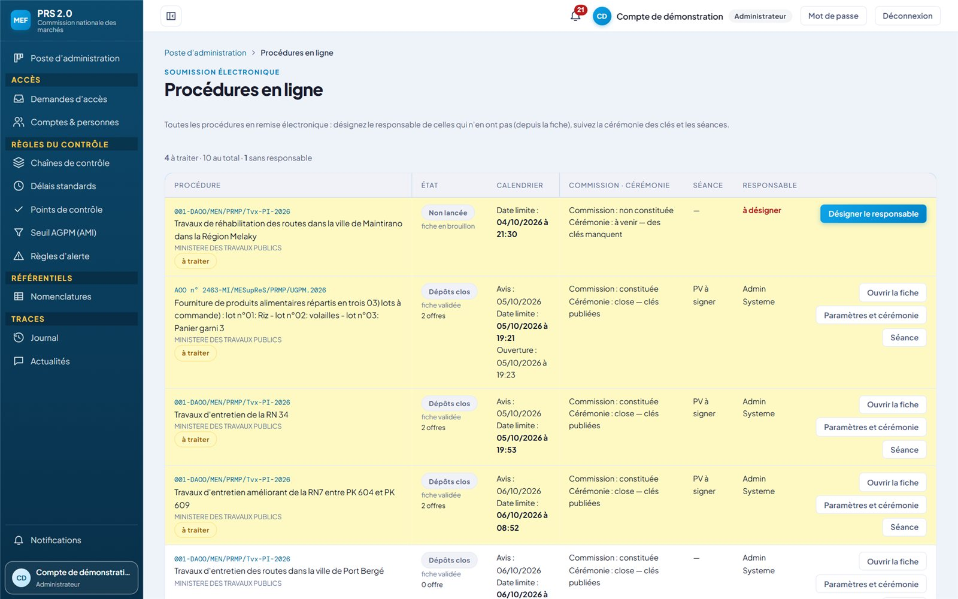
RESPONSABLE · ADMINISTRATEUR
Les procédures en ligne
QUI
Administrateur
CE QUI SE PASSE
Le responsable y retrouve ses procédures (« Mes procédures en ligne », au menu dès qu’il en a une) : paramètres et cérémonie, séance.
L’Administrateur les voit toutes, et désigne le responsable depuis la fiche. Seul le titulaire conduit : l’intérimaire lit.
PRS 2.0 · L’application de bout en bout · 50

Slide 51
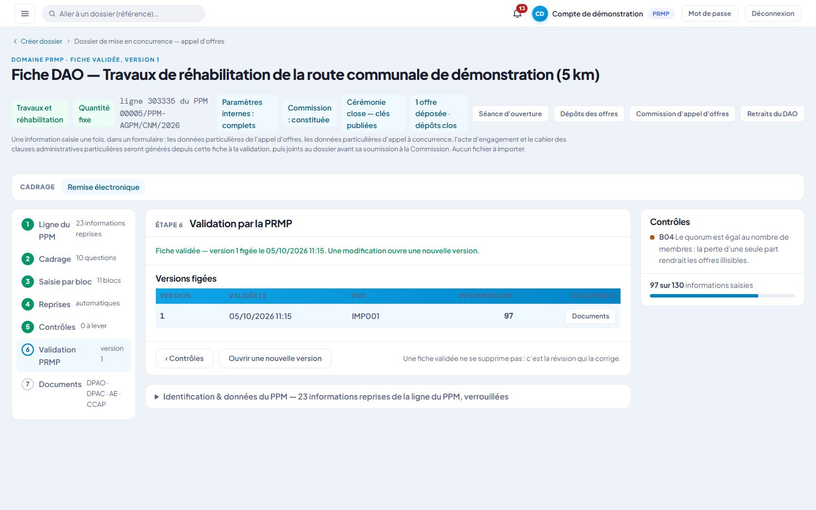
DAO · PRMP
Étape 6 : la validation
QUI
PRMP
CE QUI SE PASSE
La PRMP valide : la fiche est figée et versionnée. Une modification ouvre une nouvelle version.
PRS 2.0 · L’application de bout en bout · 51

Slide 52
LE DAO COMPLET
Un seul document, comme les DAO réels
À la validation, les documents remplis depuis la fiche sont assemblés en un seul dossier d’appel d’offres, en Word et en PDF, sur le plan des documents types de l’ARMP.
Page de garde et sommaire
Première partie : la procédure
Emblème, ministère, PRMP, UGPM, « Dossier d’appel d’offres ouvert », numéro, objet, lots, « Lancé le », financement, imputation, compte ; puis le sommaire paginé.
1.1 Instructions aux candidats (texte fixe de l’ARMP) ; 1.2 DPAO ; 1.3 Formulaires de soumission (fiches A1 à A4, garanties).
Deuxième partie : le marché
Figé à la validation
2.1 Acte d’engagement ; 2.2 CCAP et ses annexes, puis les spécifications techniques jointes par la PRMP ; 2.3 CCAG (texte fixe).
En-tête « DAO n° … — objet », pages numérotées « n / N ». Les classeurs (bordereau, DQE) restent à part, en Excel. Une version validée ne se régénère jamais.
PRS 2.0 · L’application de bout en bout · 52

Slide 53
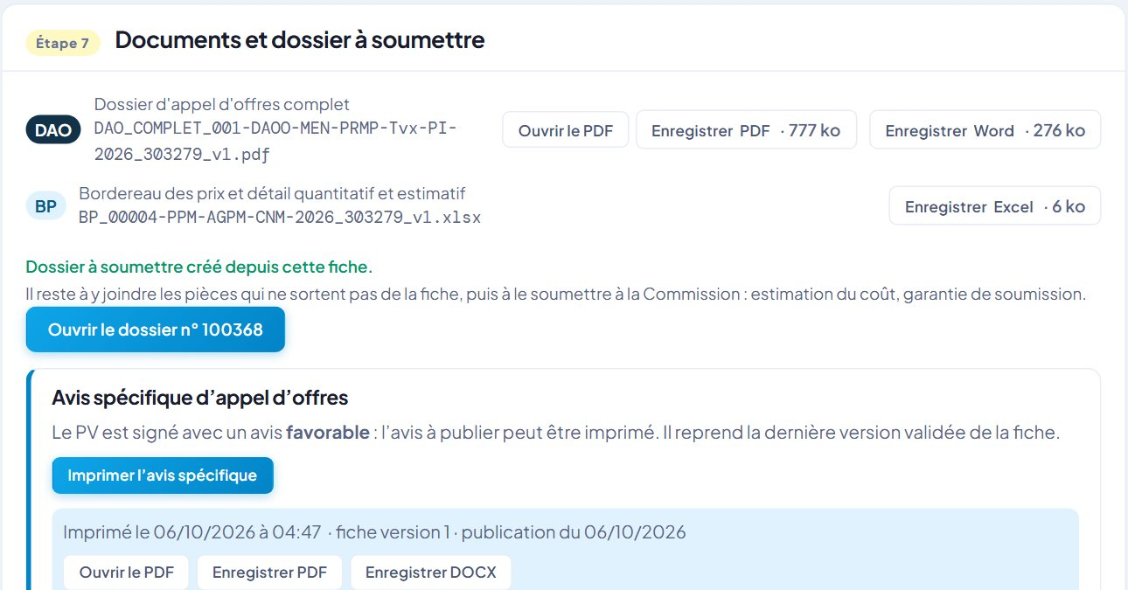
DAO · PRMP
Étape 7 : le DAO complet en tête
QUI
PRMP
CE QUI SE PASSE
Le dossier d’appel d’offres complet : ouvrir le PDF, l’enregistrer en PDF ou en Word.
Puis les classeurs (bordereau des prix, DQE) ; le dossier à soumettre est créé depuis la fiche.
PRS 2.0 · L’application de bout en bout · 53

Slide 54
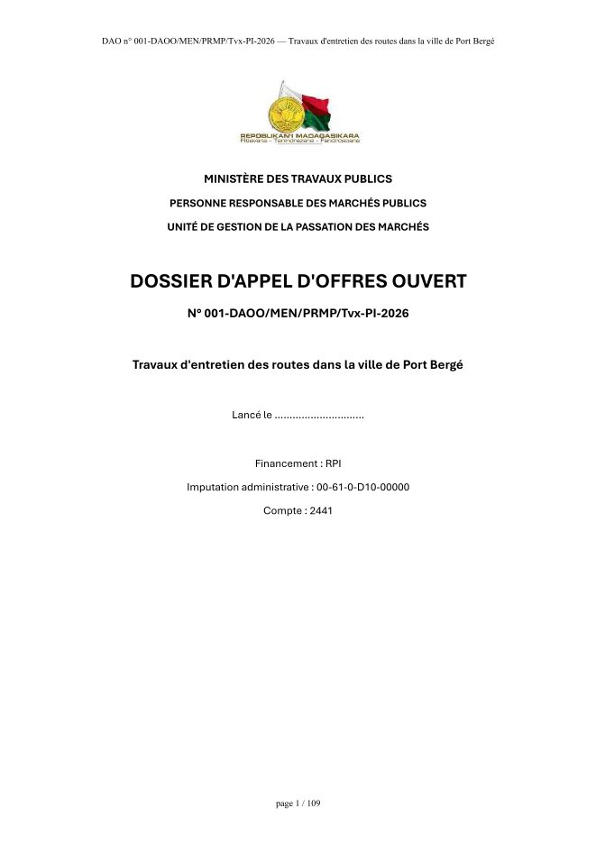
DAO · DOCUMENT
La page de garde
QUI
Personne : document produit par le serveur.
CE QUI SE PASSE
Celle des DAO réels : l’emblème, le ministère (une seule fois), la PRMP et l’UGPM, l’intitulé qui porte le mode de passation.
Le numéro du DAO, l’objet, « Lancé le …… » à compléter, le financement, l’imputation administrative et le compte, lus sur le plan.
PRS 2.0 · L’application de bout en bout · 54

Slide 55
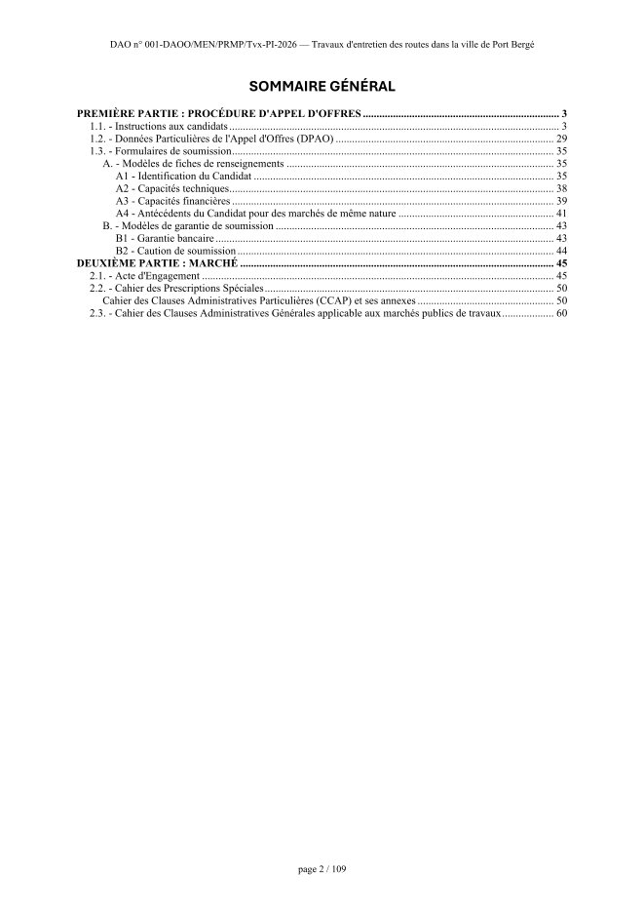
DAO · DOCUMENT
Le sommaire général
QUI
Personne : document produit par le serveur.
CE QUI SE PASSE
Les deux parties et leurs sous-parties, dans la numérotation de l’ARMP, avec les numéros de page.
Une seule présentation à tous les niveaux ; dans le Word, c’est une table des matières mise à jour à l’ouverture.
PRS 2.0 · L’application de bout en bout · 55

Slide 56
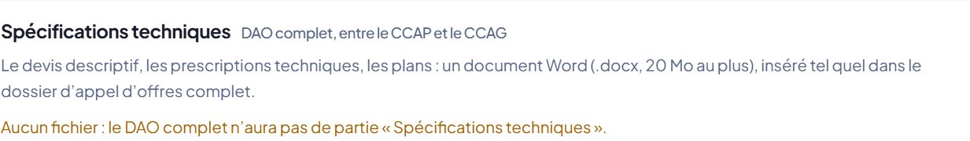
DAO · PRMP
Les spécifications techniques
QUI
PRMP
CE QUI SE PASSE
Au bloc B14 : la PRMP joint le Word du devis descriptif, des prescriptions et des plans (20 Mo au plus).
Il est inséré tel quel au rang 2.2, entre le CCAP et le CCAG. Sans fichier, la partie n’apparaît pas, et le contrôle le signale.
PRS 2.0 · L’application de bout en bout · 56

Slide 57
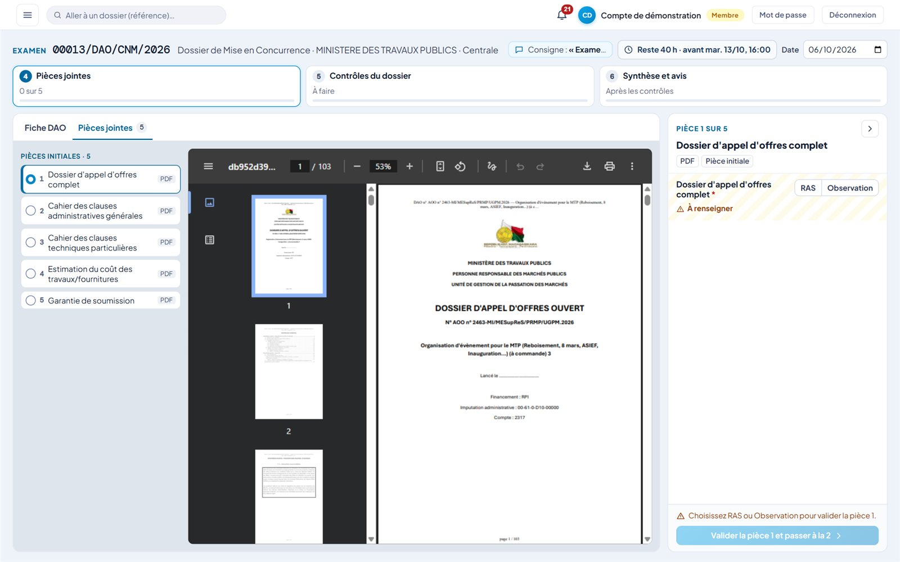
DAO · MEMBRE
L’examen du DAO
QUI
Membre
CE QUI SE PASSE
Le même circuit que pour le plan ; l’examen lit la fiche DAO et ses pièces, une à une.
Pièce 1 : le DAO complet, lu à l’écran de bout en bout (page de garde, sommaire, les deux parties), RAS ou observation.
PRS 2.0 · L’application de bout en bout · 57

Slide 58
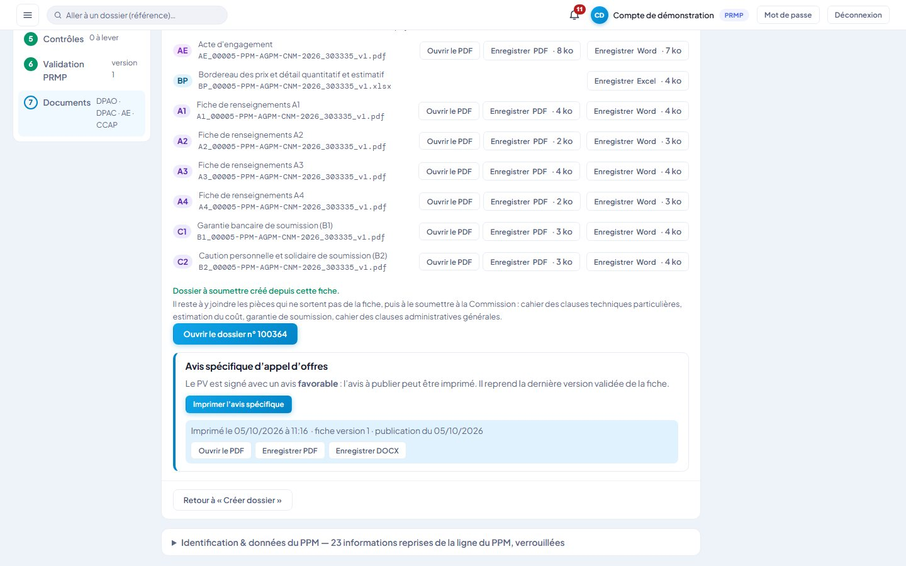
DAO · PRMP
L’avis spécifique d’appel d’offres
QUI
PRMP
CE QUI SE PASSE
Après le PV signé favorable : l’avis s’imprime depuis la fiche, avec ses références de publication.
En remise électronique, la procédure paraît alors aux candidats.
PRS 2.0 · L’application de bout en bout · 58

Slide 59
05
Consulter : l’appel à manifestation d’intérêt
Pour les prestations intellectuelles, la liste restreinte naît d’un appel à manifestation d’intérêt mené dans l’application : publié, reçu en ligne, noté par la commission.
PRS 2.0 · L’application de bout en bout · 59

Slide 60
L’AMI
Les écrans de l’AMI à capturer
À venir (phase 3) : ces écrans seront capturés sur la recette, noms masqués, puis décrits comme les autres.
Préparer l’appel
Publier, ou dispenser
L’expression d’intérêt
Critères pondérés sur 100, pièces attendues, note minimale, six retenus.
Les supports de publication, l’avis signé ; la dispense motivée.
Le dépôt du consultant, l’accusé et son empreinte ; remplacer, retirer.
La présélection
La liste et le rapport
Les lettres d’invitation
La déclaration, la notation par critère, l’écartement, le classement.
L’arrêt par le président, la signature, la liste publiée et notifiée.
Tirées de la liste définitive ; le dossier de la demande de propositions.
PRS 2.0 · L’application de bout en bout · 60

Slide 61
06
Recevoir les offres en ligne
Les entreprises consultent les procédures, créent leur compte, règlent les frais de dossier, retirent le DAO, remplissent leur offre en ligne et la déposent scellée sur leur poste.
PRS 2.0 · L’application de bout en bout · 61

Slide 62
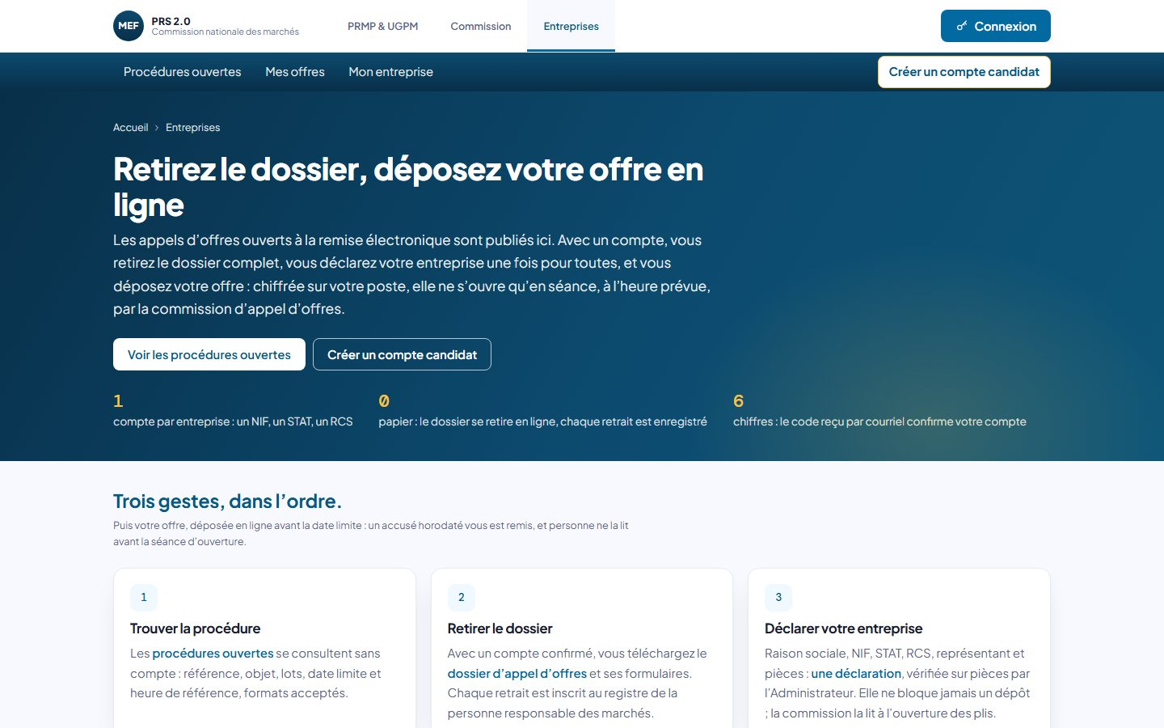
CANDIDAT
La page d’accueil des entreprises
QUI
Candidat
CE QUI SE PASSE
Une entrée publique propre aux entreprises : ce qu’elles peuvent faire, dans l’ordre.
PRS 2.0 · L’application de bout en bout · 62

Slide 63
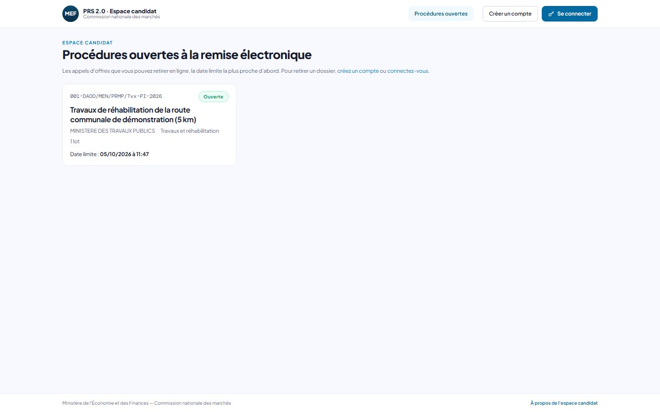
CANDIDAT
Les procédures ouvertes
QUI
Candidat
CE QUI SE PASSE
Sans compte : référence, objet, lots, date limite, heure de référence.
PRS 2.0 · L’application de bout en bout · 63

Slide 64
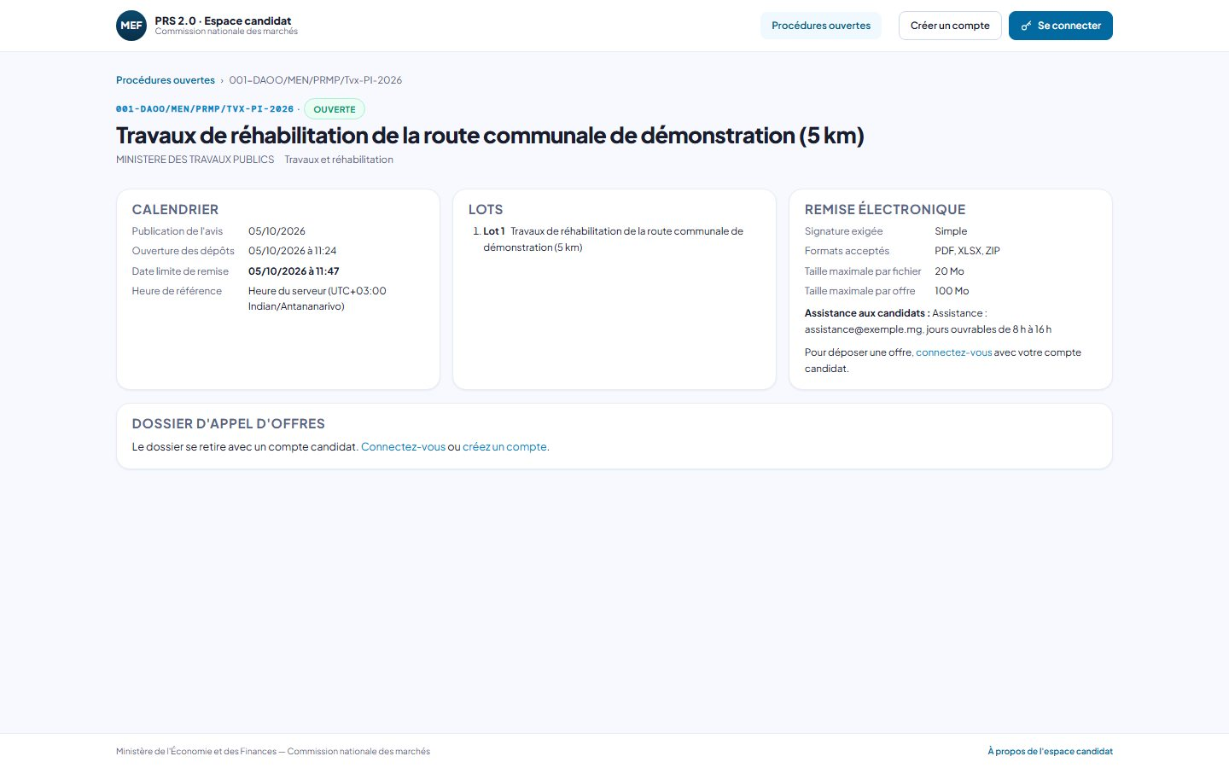
CANDIDAT
Le détail d’une procédure
QUI
Candidat
CE QUI SE PASSE
Ce que l’offre doit contenir, les formats et tailles acceptés, l’assistance.
Le retrait du dossier demande un compte.
PRS 2.0 · L’application de bout en bout · 64

Slide 65
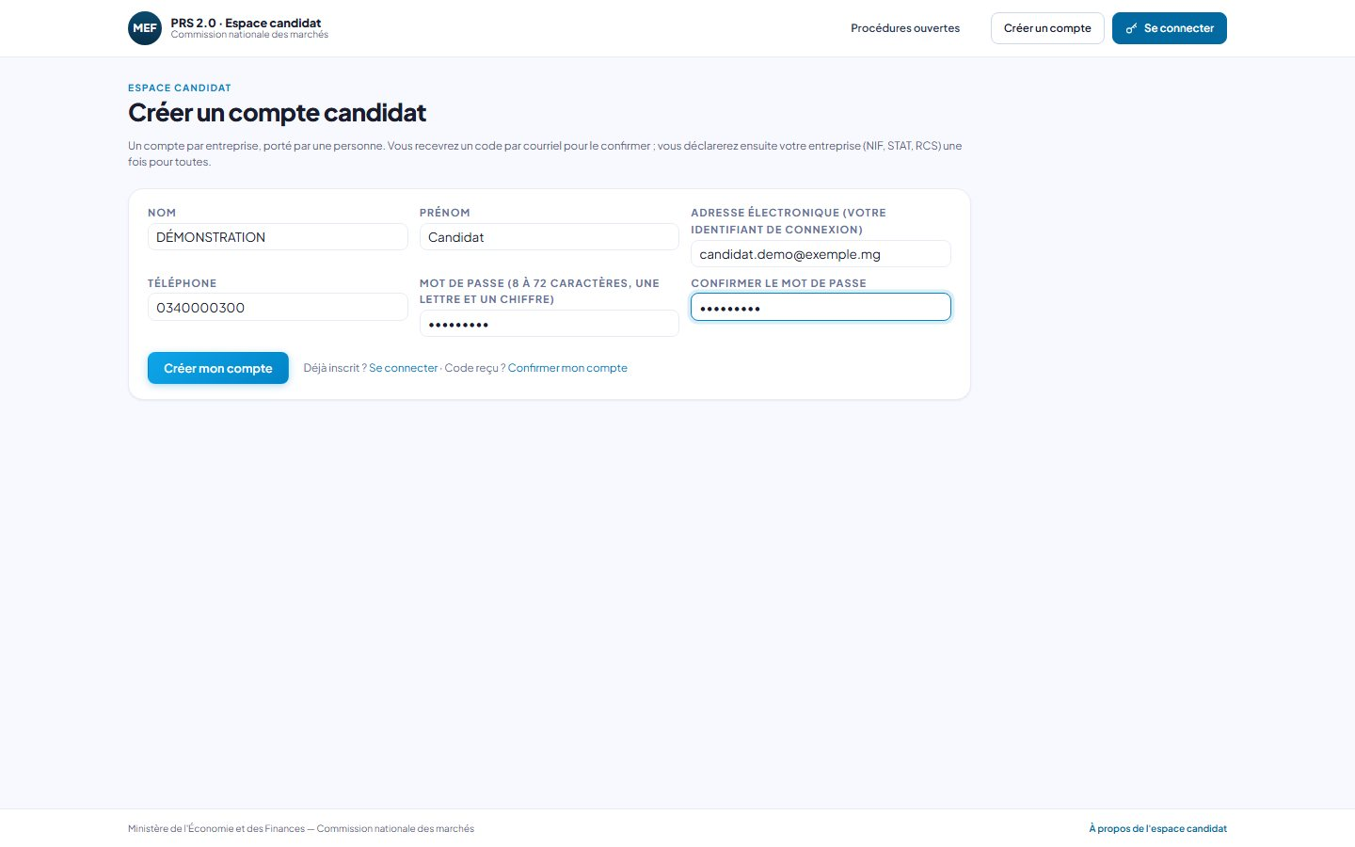
CANDIDAT
Créer un compte
QUI
Candidat
CE QUI SE PASSE
Nom, adresse, téléphone, mot de passe ; un code à six chiffres reçu par courriel confirme le compte.
PRS 2.0 · L’application de bout en bout · 65

Slide 66

CANDIDAT
La procédure, une fois connecté
QUI
Candidat
CE QUI SE PASSE
Le calendrier, les lots, les règles de la remise électronique ; « Déposer une offre » tant que les dépôts sont ouverts.
Le dossier à retirer : le dossier d’appel d’offres complet, en Word et en PDF, puis le bordereau à remplir (Excel).
Chaque document retiré est enregistré sur le poste et inscrit au registre de la PRMP. Ici, une procédure lancée avant le 6 octobre : retrait libre ; depuis, un dossier payant attend le reçu validé (ci-après).
PRS 2.0 · L’application de bout en bout · 66

Slide 67
LE DOSSIER PAYANT
Le reçu des frais, validé avant le retrait et le dépôt
Les frais de dossier se versent au compte de l’ARMP, hors de la plateforme ; le reçu est déposé en ligne et validé par la PRMP ou l’UGPM.
Le candidat dépose son reçu
La PRMP ou l’UGPM décide
Montant, référence, date, banque, fichier ; un reçu par entreprise, pour un ou plusieurs lots.
Notifiée ; valide, ou refuse avec un motif. Un montant insuffisant est signalé. Une décision ne se reprend pas.
Tout s’ouvre à la validation
En séance
Le retrait des documents, les formulaires de l’offre et le dépôt. Avant, ils restent fermés.
La ligne « Frais de dossier » ; une offre sans reçu validé lève une alerte, jamais un rejet.
PRS 2.0 · L’application de bout en bout · 67

Slide 68

CANDIDAT
Le retrait attend le reçu
QUI
Candidat
CE QUI SE PASSE
Les frais du dossier ; les boutons « Retirer » du DAO complet restent inactifs, la raison est dite.
PRS 2.0 · L’application de bout en bout · 68

Slide 69

CANDIDAT
Déposer le reçu du versement
QUI
Candidat
CE QUI SE PASSE
Montant, référence, date, banque, et le reçu (PDF ou image).
PRS 2.0 · L’application de bout en bout · 69

Slide 70

CANDIDAT
Le reçu attend la décision
QUI
Candidat
CE QUI SE PASSE
L’état du reçu, et « Voir mon reçu ».
PRS 2.0 · L’application de bout en bout · 70

Slide 71

PRMP
Les reçus des frais de dossier
QUI
PRMP
CE QUI SE PASSE
Les reçus en attente d’abord ; le montant insuffisant signalé ; « Voir le reçu », « Valider », « Refuser… » (motif).
PRS 2.0 · L’application de bout en bout · 71

Slide 72

PRMP
Refuser, avec un motif
QUI
PRMP
CE QUI SE PASSE
Le motif part par courriel ; l’entreprise dépose un nouveau reçu.
PRS 2.0 · L’application de bout en bout · 72

Slide 73

CANDIDAT
Reçu validé : le dossier se retire
QUI
Candidat
CE QUI SE PASSE
Les boutons « Retirer » s’ouvrent, et « Déposer une offre ».
PRS 2.0 · L’application de bout en bout · 73

Slide 74

CANDIDAT
Reçu refusé : le motif
QUI
Candidat
CE QUI SE PASSE
L’ancien reçu et son motif restent ; un nouveau dépôt est proposé.
PRS 2.0 · L’application de bout en bout · 74

Slide 75

CANDIDAT
Sans reçu validé, pas de dépôt
QUI
Candidat
CE QUI SE PASSE
L’écran de dépôt ne s’ouvre pas, et renvoie aux frais de dossier ; les formulaires (le contenu du DAO) ne sont pas servis.
PRS 2.0 · L’application de bout en bout · 75

Slide 76

CANDIDAT
Son entreprise
QUI
Candidat
CE QUI SE PASSE
Raison sociale, NIF, STAT, RCS, représentant, pièces : déclarés une fois, vérifiés par l’Administrateur.
La vérification ne bloque jamais un dépôt ; une entreprise exclue par l’ARMP ne peut pas déposer.
PRS 2.0 · L’application de bout en bout · 76

Slide 77
L’OFFRE REMPLIE EN LIGNE
Remplir son offre, plus seulement la joindre
Dès que la fiche porte un besoin, le dépôt présente des formulaires pré-remplis ; tout est scellé avec l’offre.
Pré-rempli depuis la fiche
Calculé sur le poste
Averti, jamais refusé
Articles, quantités, caractéristiques, séries du DQE, matériel, personnel, seuils de qualification.
Totaux, TVA, prix en lettres, K1, sous-détail ; les montants de l’acte d’engagement en découlent.
Seul un prix manquant bloque ; le reste est averti au candidat, puis signalé à la commission.
Recalculé à l’ouverture
Le serveur refait les totaux depuis le bordereau scellé et compare avec l’acte d’engagement.
PRS 2.0 · L’application de bout en bout · 77

Slide 78

CANDIDAT · FOURNITURES
Le bordereau des prix et le calendrier de livraison
QUI
Candidat
CE QUI SE PASSE
Le prix unitaire et la date de livraison de chaque article ; au minimum et au maximum des quantités pour un marché à commande.
PRS 2.0 · L’application de bout en bout · 78

Slide 79

CANDIDAT · FOURNITURES
La conformité technique
QUI
Candidat
CE QUI SE PASSE
Marque, modèle, et pour chaque caractéristique exigée : ce qui est proposé, et si c’est conforme.
PRS 2.0 · L’application de bout en bout · 79

Slide 80

CANDIDAT · FOURNITURES
Les avertissements, avant de déposer
QUI
Candidat
CE QUI SE PASSE
Non-conformité déclarée, livraison au-delà du délai : averti, on peut déposer.
PRS 2.0 · L’application de bout en bout · 80

Slide 81

CANDIDAT
L’acte d’engagement, calculé
QUI
Candidat
CE QUI SE PASSE
Les montants ne se saisissent plus : ce sont ceux du bordereau. Restent le délai, la validité, le rabais.
PRS 2.0 · L’application de bout en bout · 81

Slide 82

CANDIDAT · TRAVAUX
Le DQE et les prix en lettres
QUI
Candidat
CE QUI SE PASSE
Les prix par série ; le prix s’écrit en lettres sous la désignation — ce sont les lettres qui font foi.
PRS 2.0 · L’application de bout en bout · 82

Slide 83

CANDIDAT · TRAVAUX
Le coefficient K1
QUI
Candidat
CE QUI SE PASSE
Les neuf frais de l’annexe 2 de l’acte d’engagement ; le siège à Madagascar ou à l’étranger.
PRS 2.0 · L’application de bout en bout · 83

Slide 84

CANDIDAT · TRAVAUX
Le sous-détail d’un prix
QUI
Candidat
CE QUI SE PASSE
Les déboursés secs, le rendement ; le prix calculé est comparé au bordereau (écart de plus de 1 % signalé).
PRS 2.0 · L’application de bout en bout · 84

Slide 85

CANDIDAT · TRAVAUX
Les capacités financières et techniques
QUI
Candidat
CE QUI SE PASSE
Chiffre d’affaires et moyenne des meilleures années, liquidité contre le seuil, références de la période.
PRS 2.0 · L’application de bout en bout · 85

Slide 86

CANDIDAT · TRAVAUX
Le personnel proposé
QUI
Candidat
CE QUI SE PASSE
Une ligne par personne exigée ; les CV et diplômes restent à joindre.
PRS 2.0 · L’application de bout en bout · 86

Slide 87

CANDIDAT · TRAVAUX
Le matériel proposé
QUI
Candidat
CE QUI SE PASSE
Le nombre proposé, et combien en propre.
PRS 2.0 · L’application de bout en bout · 87

Slide 88

CANDIDAT · TRAVAUX
Les avertissements des travaux
QUI
Candidat
CE QUI SE PASSE
Chaque écart dit, chiffres à l’appui ; la commission le lira en séance.
PRS 2.0 · L’application de bout en bout · 88

Slide 89
CANDIDAT
Une saisie jamais perdue
QUI
Candidat
CE QUI SE PASSE
Page fermée ou rechargée : la saisie est reprise. Gardée sur le poste seulement, jamais envoyée ; effacée au dépôt.
PRS 2.0 · L’application de bout en bout · 89

Slide 90

CANDIDAT
Les pièces remplies en ligne, et le reçu déjà fourni
QUI
Candidat
CE QUI SE PASSE
Le bordereau, la conformité, le calendrier : « Remplie en ligne ». Les autres pièces se joignent.
PRS 2.0 · L’application de bout en bout · 90

Slide 91

CANDIDAT
Le dépôt sans formulaires : l’acte d’engagement
QUI
Candidat
CE QUI SE PASSE
Une procédure sans besoin (prestations intellectuelles) : les montants de l’acte se saisissent.
Le temps restant, à l’horloge du serveur.
PRS 2.0 · L’application de bout en bout · 91

Slide 92
CANDIDAT
Le dépôt : les pièces, puis le scellement
QUI
Candidat
CE QUI SE PASSE
Chaque pièce attendue, contrôlée ; puis « Sceller et déposer » : l’offre est chiffrée sur le poste, pour les détenteurs de la procédure.
PRS 2.0 · L’application de bout en bout · 92

Slide 93

CANDIDAT
L’accusé de dépôt
QUI
Candidat
CE QUI SE PASSE
L’heure de dépôt, le numéro d’arrivée, l’empreinte de l’offre ; l’accusé en PDF.
Personne ne peut lire l’offre avant la séance.
PRS 2.0 · L’application de bout en bout · 93

Slide 94

CANDIDAT
Mes offres
QUI
Candidat
CE QUI SE PASSE
Jusqu’à la date limite, si la procédure le permet : remplacer ou retirer son offre.
PRS 2.0 · L’application de bout en bout · 94

Slide 95

PRMP
Le registre des dépôts, avant l’échéance
QUI
PRMP
CE QUI SE PASSE
Avant la date limite, la PRMP ne connaît que le nombre d’offres.
PRS 2.0 · L’application de bout en bout · 95

Slide 96

PRMP
Le registre des retraits du dossier
QUI
PRMP
CE QUI SE PASSE
Qui a retiré quel document, et quand ; et le reçu qui a ouvert le retrait.
PRS 2.0 · L’application de bout en bout · 96

Slide 97
07
La séance d’ouverture
À l’heure prévue, le responsable ouvre la séance ; les membres apportent leurs parts de clé ; au quorum, toutes les offres s’ouvrent ensemble ; le PV est signé en ligne.
PRS 2.0 · L’application de bout en bout · 97

Slide 98

SÉANCE · RESPONSABLE
La séance, avant l’heure
QUI
Le responsable de la procédure
CE QUI SE PASSE
La séance ne s’ouvre qu’après la date limite : le serveur refuse avant.
PRS 2.0 · L’application de bout en bout · 98

Slide 99

SÉANCE · MEMBRE
Le membre attend l’ouverture
QUI
Membre
CE QUI SE PASSE
Il apportera ses parts depuis son espace, avec sa phrase secrète.
PRS 2.0 · L’application de bout en bout · 99

Slide 100

SÉANCE · RESPONSABLE
L’ouverture et les présences
QUI
Le responsable de la procédure
CE QUI SE PASSE
Le responsable ouvre la séance, coche les présents, ajoute les autres présents.
PRS 2.0 · L’application de bout en bout · 100

Slide 101

SÉANCE · MEMBRE
Apporter ses parts
QUI
Membre
CE QUI SE PASSE
Sa phrase déverrouille sa clé sur son poste, qui déchiffre sa part de chaque offre ; seules ces parts partent.
PRS 2.0 · L’application de bout en bout · 101

Slide 102
SÉANCE · MEMBRE
Le quorum se remplit
QUI
Membre
CE QUI SE PASSE
Les offres s’ouvriront dès que le quorum sera atteint ; un membre absent peut être suppléé par la part de secours.
PRS 2.0 · L’application de bout en bout · 102

Slide 103

SÉANCE · RESPONSABLE
Toutes les offres s’ouvrent ensemble
QUI
Le responsable de la procédure
CE QUI SE PASSE
Au quorum, chaque offre est vérifiée (empreinte), déchiffrée, comparée aux pièces attendues.
PRS 2.0 · L’application de bout en bout · 103

Slide 104

SÉANCE · MEMBRE
La lecture d’une offre remplie : fournitures
QUI
Membre
CE QUI SE PASSE
Les totaux recalculés par le serveur ; les alertes (non-conformité, livraison hors délai) ; le bordereau et la conformité remplis, en PDF.
PRS 2.0 · L’application de bout en bout · 104

Slide 105

SÉANCE · MEMBRE
La lecture d’une offre remplie : travaux
QUI
Membre
CE QUI SE PASSE
Une offre en défaut : chiffre d’affaires, liquidité, références, personnel, matériel, sous-détail — des alertes, jamais un rejet.
PRS 2.0 · L’application de bout en bout · 105

Slide 106

SÉANCE · MEMBRE
Les frais de dossier, lus en séance
QUI
Membre
CE QUI SE PASSE
La ligne « Frais de dossier » de chaque offre ; sans reçu validé, l’alerte « Frais de dossier non réglés ».
PRS 2.0 · L’application de bout en bout · 106

Slide 107

SÉANCE · RESPONSABLE
La lecture, projetée
QUI
Le responsable de la procédure
CE QUI SE PASSE
Offre par offre : soumissionnaire, montants, délai, garantie, pièces manquantes, alertes — en grand pour la salle.
PRS 2.0 · L’application de bout en bout · 107

Slide 108

SÉANCE · MEMBRE
Les pièces, pour la commission seule
QUI
Membre
CE QUI SE PASSE
Seuls les membres de la commission ouvrent les pièces des offres.
PRS 2.0 · L’application de bout en bout · 108

Slide 109

SÉANCE · RESPONSABLE
Le PV d’ouverture, à signer
QUI
Le responsable de la procédure
CE QUI SE PASSE
Le responsable produit le PV ; il attend la signature de chaque membre présent.
PRS 2.0 · L’application de bout en bout · 109

Slide 110

SÉANCE · MEMBRE
Signer le PV en ligne
QUI
Membre
CE QUI SE PASSE
Relire le PV, puis signer : la signature est horodatée et imprimée au PV.
Le président peut constater l’empêchement d’un membre, avec un motif.
PRS 2.0 · L’application de bout en bout · 110

Slide 111

SÉANCE · RESPONSABLE
Le PV est signé
QUI
Le responsable de la procédure
CE QUI SE PASSE
À la dernière signature, la séance est close.
Si la fiche prévoit la publication, un extrait du PV (sans les alertes) paraît alors sur la procédure publique.
PRS 2.0 · L’application de bout en bout · 111

Slide 112

CANDIDAT
La procédure, après la séance
QUI
Candidat
CE QUI SE PASSE
La procédure publique passe à « close » : les dépôts sont clos.
Quand la fiche prévoit la publication du PV, son extrait s’y lit ; ce n’était pas le cas de la fiche de démonstration.
PRS 2.0 · L’application de bout en bout · 112

Slide 113

PRMP
Le registre complet, après l’échéance
QUI
PRMP
CE QUI SE PASSE
Après la date limite : entreprise, NIF, lot, heure, état, empreinte de chaque offre.
PRS 2.0 · L’application de bout en bout · 113

Slide 114

PRMP
La séance, vue par la PRMP
QUI
PRMP
CE QUI SE PASSE
La PRMP lit la séance et la lecture des offres, sans en ouvrir les pièces.
PRS 2.0 · L’application de bout en bout · 114

Slide 115
08
Évaluer les offres
Le PV d’ouverture signé, la commission évalue en ligne, lot par lot, selon le guide d’évaluation : examen préliminaire, montant évalué et classement, offres anormales, post-qualification, puis le rapport.
PRS 2.0 · L’application de bout en bout · 115

Slide 116
VUE D’ENSEMBLE
Les étapes 2 à 5 du guide, le rapport, puis le marché
Après la séance d’ouverture (étape 1 du guide), chaque offre traverse les étapes 2 à 5 ; elle peut être écartée, toujours avec un motif et la clause du DAO visée.
ÉTAPE 2
ÉTAPE 3
ÉTAPE 4
ÉTAPE 5
RAPPORT
MARCHÉ
Examen préliminaire
Montant évalué
Offres anormales
Post-qualification
Rapport signé
Dossier de marché
Recevabilité, conformité (art. 46)
Corrections, rabais ; classement
Justification écrite (art. 48)
Capacités du premier classé
Transmis à la PRMP
Au contrôle de la Commission
Chaque étape se conduit lot par lot ; le président de la commission l’arrête, ce qui fige ses décisions et ouvre la suivante.
PRS 2.0 · L’application de bout en bout · 116

Slide 117
QUI FAIT QUOI
Les acteurs et leurs gestes
Un même écran, deux espaces : celui des membres de la commission, et la coquille interne de la PRMP, de l’UGPM et du responsable de la procédure.
Membre de la commission
Président de la commission
Responsable de la procédure
Signe sa déclaration d’absence de conflit d’intérêts, puis décide, étape par étape ; signe le rapport, avec une observation s’il est en désaccord.
En plus : arrête chaque étape, la rouvre avec un motif, constate l’empêchement d’un signataire.
Ouvre l’évaluation une fois le PV d’ouverture signé ; produit le rapport quand toutes les étapes sont arrêtées.
PRMP
UGPM
Candidat
Demande des précisions (art. 35-VI) et des justifications de prix (art. 48) ; crée le dossier de marché.
Lit l’évaluation ; crée le dossier de marché avec la PRMP.
Reçoit les demandes sur son offre et y répond en ligne, par un texte et une pièce.
PRS 2.0 · L’application de bout en bout · 117

Slide 118
PRINCIPES
Ce que l’application garantit
Les règles du guide d’évaluation, appliquées par le serveur — l’écran les rappelle, il ne les invente pas.
La règle d’or
Des constats, jamais des décisions
Tout est motivé et tracé
Aucun critère, aucune pièce, aucune pondération hors du DAO : les critères viennent de la fiche, il n’existe aucun moyen d’en ajouter.
Les alertes de la séance pré-remplissent chaque étape ; c’est toujours la commission qui décide.
Chaque décision porte son auteur, sa date, son motif et la clause du DAO ; une décision corrigée reste au journal.
Le serveur calcule
Confidentiel
Aucun rejet sans demande écrite
Montant évalué (hors taxes), rang, offre dont c’est le tour, proposition d’attribution : l’écran affiche, il ne recalcule pas.
Rien n’est visible des candidats avant l’information officielle (art. 12-V, 35-V).
Une offre jugée anormale n’est rejetée qu’après une justification demandée, puis reçue ou son délai expiré.
PRS 2.0 · L’application de bout en bout · 118

Slide 119

RESPONSABLE
L’évaluation, avant son ouverture
QUI
Le responsable de la procédure
CE QUI SE PASSE
Elle s’ouvre quand le PV d’ouverture est signé de tous ; avant, le serveur le refuse et l’écran le dit.
Accès : la fiche DAO, la séance d’ouverture close, ou la notification reçue.
PRS 2.0 · L’application de bout en bout · 119

Slide 120
MEMBRE DE LA COMMISSION
L’entrée depuis l’espace de la commission
QUI
Un membre de la commission d’appel d’offres
CE QUI SE PASSE
Sur la page de la procédure, « Ouvrir l’évaluation » ; « Mes procédures » compte les évaluations en cours et les rapports à signer.
PRS 2.0 · L’application de bout en bout · 120

Slide 121

MEMBRE DE LA COMMISSION
La déclaration préalable
QUI
Un membre de la commission d’appel d’offres
CE QUI SE PASSE
Absence de conflit d’intérêts (art. 21-d) et engagement de confidentialité (art. 12-V) : avant toute décision, une fois pour toutes.
Un membre qui déclare un conflit lit l’évaluation, mais n’y décide rien.
PRS 2.0 · L’application de bout en bout · 121

Slide 122

ÉTAPE 2 · MEMBRE
La grille de l’offre, et sa décision
QUI
Membre
CE QUI SE PASSE
Neuf vérifications : acte d’engagement et prix, garantie, offre unique, exclusion, pouvoirs, pièces, conformité technique, intégrité, frais de dossier.
Chacune pré-remplie (« ce que la séance a établi ») ; la commission confirme ou corrige.
Écarter : la qualification (irrecevable, non conforme, inappropriée, inacceptable), le motif et la clause du DAO.
PRS 2.0 · L’application de bout en bout · 122

Slide 123

ÉTAPE 2 · PRÉSIDENT
L’étape arrêtée
QUI
Président
CE QUI SE PASSE
Les étapes du lot, arrêtées ou en cours ; l’offre n° 2 écartée pour garantie insuffisante, avec son motif et sa clause.
Arrêter fige les décisions ; rouvrir exige un motif, porté au journal.
PRS 2.0 · L’application de bout en bout · 123

Slide 124

ÉTAPE 2 · PRMP
Demander une précision au candidat
QUI
PRMP
CE QUI SE PASSE
Art. 35-VI : la PRMP demande par écrit ; le délai est celui de la fiche, ou saisi.
Une précision ne sert jamais à compléter une pièce essentielle ni à changer le prix (guide, §2.4).
PRS 2.0 · L’application de bout en bout · 124

Slide 125

L’EXAMEN PRÉLIMINAIRE · CANDIDAT
Répondre depuis « Mes offres »
QUI
Candidat
CE QUI SE PASSE
La demande arrive par notification et par courriel ; le candidat répond une fois, dans le délai, par un texte et une pièce (PDF, JPEG, PNG).
La demande et la réponse sont jointes au rapport.
PRS 2.0 · L’application de bout en bout · 125

Slide 126

ÉTAPE 3 · MEMBRE
Corrections, rabais, préférence, critères
QUI
Membre
CE QUI SE PASSE
Les corrections proposées par le serveur depuis le bordereau scellé (le prix unitaire prévaut, les lettres prévalent), et celles que la commission saisit.
Le rabais, la marge de préférence (si le DAO la prévoit), les critères additionnels du DAO — eux seuls.
PRS 2.0 · L’application de bout en bout · 126

Slide 127

ÉTAPE 3
Le montant évalué, calculé par le serveur
QUI
La commission d’appel d’offres.
CE QUI SE PASSE
Montant évalué = prix lu ± corrections − rabais + ajustement de préférence + critères monétisés, hors taxes (arbitrage du 07/10).
PRS 2.0 · L’application de bout en bout · 127

Slide 128

ÉTAPE 3
Le tableau d’évaluation du guide
QUI
La commission d’appel d’offres.
CE QUI SE PASSE
Une ligne par offre : prix lu, garantie, conformité, motif de rejet, prix corrigé, rabais, ajustements, montant évalué, rang, qualification.
Une égalité en tête se départage par la commission, avec un motif.
PRS 2.0 · L’application de bout en bout · 128

Slide 129
LE RABAIS STRUCTURÉ
Le rabais, déclaré au dépôt et chiffré par le serveur
Arbitrage du 07/10 (Q4) : le rabais n’est plus un texte libre, mais une donnée de l’offre scellée.
Au dépôt
En séance
À l’évaluation
Aucun rabais, un pourcentage ou un montant hors taxes ; sans condition, ou lié à l’attribution de plusieurs lots. Contrôlé avant le scellement.
Lu chiffré : « 2 % du montant hors taxes, soit … Ariary », ou avec sa condition ; imprimé au PV.
Proposé sur le prix corrigé ; le corriger demande un motif. Lié à plusieurs lots : non appliqué lot par lot, repris au rapport.
PRS 2.0 · L’application de bout en bout · 129

Slide 130

ÉTAPE 4
Les indicateurs de prix
QUI
La commission d’appel d’offres.
CE QUI SE PASSE
L’écart à l’estimation du plan et à la moyenne des offres, la méthode du DAO s’il en fixe une : des indicateurs, jamais une décision.
PRS 2.0 · L’application de bout en bout · 130

Slide 131

ÉTAPE 4 · MEMBRE
La décision sur un prix
QUI
Membre
CE QUI SE PASSE
Non suspectée, suspectée, maintenue, rejetée.
Aucun rejet sans demande écrite : la PRMP demande la justification, le candidat répond (ou le délai expire), puis la commission décide — le serveur refuse tout raccourci.
PRS 2.0 · L’application de bout en bout · 131

Slide 132

ÉTAPE 5 · MEMBRE
La post-qualification, critère par critère
QUI
Membre
CE QUI SE PASSE
L’offre dont c’est le tour (la mieux classée qui n’a pas échoué), et les critères de la fiche : juridiques, financiers, techniques, matériel, personnel.
Non qualifiée : motif et clause ; le tour passe à l’offre suivante.
PRS 2.0 · L’application de bout en bout · 132

Slide 133
ÉTAPE 5
La proposition d’attribution
QUI
La commission d’appel d’offres.
CE QUI SE PASSE
L’étape arrêtée, le lot porte sa proposition : l’offre, le candidat, le montant hors taxes et le délai — ou l’infructuosité proposée si aucune offre n’est qualifiée.
PRS 2.0 · L’application de bout en bout · 133

Slide 134

LE RAPPORT D’ÉVALUATION · RESPONSABLE
Produire le rapport
QUI
Le responsable de la procédure
CE QUI SE PASSE
Quand toutes les étapes de tous les lots sont arrêtées ; ses observations y sont portées.
PRS 2.0 · L’application de bout en bout · 134

Slide 135

LE RAPPORT D’ÉVALUATION · MEMBRE DE LA COMMISSION
Signer, avec une observation
QUI
Un membre de la commission d’appel d’offres
CE QUI SE PASSE
Signature électronique simple, horodatée ; un membre en désaccord porte son observation au rapport.
Un empêchement est constaté par le président, avec un motif.
PRS 2.0 · L’application de bout en bout · 135

Slide 136

LE RAPPORT D’ÉVALUATION · COMMISSION
Le rapport signé de tous
QUI
La commission d’appel d’offres.
CE QUI SE PASSE
À la dernière signature, l’évaluation est close ; la PRMP et les membres sont notifiés. Le rapport n’est pas public.
PRS 2.0 · L’application de bout en bout · 136

Slide 137

LE RAPPORT D’ÉVALUATION · DOCUMENT
Le rapport, sur le plan du guide
QUI
Personne : document produit par le serveur.
CE QUI SE PASSE
Références, plis reçus, puis lot par lot : examen préliminaire, corrections, montant évalué et classement, offres anormales, post-qualification, proposition d’attribution.
Puis les signatures et deux annexes : les déclarations, les demandes aux candidats et leurs réponses.
PRS 2.0 · L’application de bout en bout · 137

Slide 138
09
Attribuer et notifier
Le rapport signé, la PRMP crée le dossier de marché, que la Commission contrôle ; puis elle attribue, informe les candidats, respecte le délai d’attente et les recours, signe, fait enregistrer, notifie et publie l’avis.
PRS 2.0 · L’application de bout en bout · 138

Slide 139

PRMP
L’attribution, lot par lot
QUI
PRMP
CE QUI SE PASSE
L’état du lot et la proposition du rapport ; « Créer le dossier de marché », pour la PRMP et son UGPM.
PRS 2.0 · L’application de bout en bout · 139

Slide 140

PRMP
Le dossier de marché créé
QUI
PRMP
CE QUI SE PASSE
Le lot passe « au contrôle de la Commission » ; le projet de marché, produit par le serveur, se lit en PDF ou en Word.
PRS 2.0 · L’application de bout en bout · 140

Slide 141

PRMP
Le dossier de marché, prêt à soumettre
QUI
PRMP
CE QUI SE PASSE
Pièces jointes d’office : le projet de marché, le cahier des charges (DAO complet), le PV d’ouverture, le rapport d’évaluation ; le devis rempli de l’offre quand elle a été déposée en formulaires.
Il suit ensuite le circuit de la Commission ; une grille de neuf points, tirée de la check-list du guide, sert à l’examiner.
PRS 2.0 · L’application de bout en bout · 141

Slide 142

ATTRIBUTION · PRMP
Le lot, après l’avis favorable de la Commission
QUI
PRMP
CE QUI SE PASSE
Le dossier de marché a reçu l’avis favorable de la Commission : le lot peut être attribué.
« Attribuer à l’offre proposée » : seule l’offre proposée par la commission d’appel d’offres peut l’être.
PRS 2.0 · L’application de bout en bout · 142

Slide 143

ATTRIBUTION · PRMP
Informer les candidats
QUI
PRMP
CE QUI SE PASSE
La date d’affichage déclarée ; « Signer et envoyer les lettres » : une lettre par offre évaluée, signée électroniquement, envoyée en ligne et par courriel.
Les motifs de rejet sont tirés du rapport d’évaluation.
PRS 2.0 · L’application de bout en bout · 143

Slide 144

ATTRIBUTION · PRMP
Le lot informé, et le délai d’attente
QUI
PRMP
CE QUI SE PASSE
Les lettres produites, le délai d’attente de dix jours francs, compté depuis la plus tardive de l’information et de l’affichage (art. 78).
La signature n’est possible qu’à son terme : la date « signable le » est affichée.
PRS 2.0 · L’application de bout en bout · 144

Slide 145

ATTRIBUTION · CANDIDAT
Le candidat écarté : résultat et explication
QUI
Candidat
CE QUI SE PASSE
Dans « Mes offres » : le résultat, le motif, la lettre à lire en ligne.
« Demander une explication » : la question part à la PRMP, qui répond par écrit.
PRS 2.0 · L’application de bout en bout · 145

Slide 146

ATTRIBUTION · CANDIDAT ATTRIBUTAIRE
L’attributaire dépose ses pièces
QUI
Candidat attributaire
CE QUI SE PASSE
Les attestations fiscale et sociale, à déposer dans les quinze jours de la lettre d’attribution (art. 20-I).
La PRMP les vérifie une à une ; une pièce non conforme bloque la signature.
PRS 2.0 · L’application de bout en bout · 146

Slide 147

ATTRIBUTION · PRMP
Un recours, et la signature refusée
QUI
PRMP
CE QUI SE PASSE
Le recours déclaré (réexamen, révision par l’ARMP, référé) : la révision et le référé suspendent la signature jusqu’à leur décision, vingt jours au plus.
Avant la fin du délai d’attente, la signature est refusée, avec sa raison ; la mise au point, sans changer ni le prix ni les prestations, reste possible.
PRS 2.0 · L’application de bout en bout · 147

Slide 148
ATTRIBUTION · PUBLIC
Le résultat public de la procédure
QUI
Public
CE QUI SE PASSE
Sur la page publique de la procédure, sans compte : le résultat par lot, puis l’avis d’attribution une fois publié.
PRS 2.0 · L’application de bout en bout · 148

Slide 149
ATTRIBUER
Les écrans de la fin de l’attribution à capturer
À venir (phase 3) : ces écrans seront capturés sur la recette, noms masqués, puis décrits comme les autres.
La signature du marché
L’enregistrement
La notification
Le marché signé déposé par la PRMP, une fois le délai et les recours épuisés.
La date et la pièce de l’enregistrement ; rien ne se notifie sans lui.
La notification à l’attributaire, l’accusé de lecture ou la réception déclarée.
L’avis d’attribution
Produit en PDF et Word, publié dans les trente jours.
PRS 2.0 · L’application de bout en bout · 149

Slide 150
10
Intérim et mandats
Un titulaire absent est suppléé par un intérimaire désigné ; une PRMP sans mandat en vigueur met ses dossiers en attente.
PRS 2.0 · L’application de bout en bout · 150

Slide 151
INTÉRIM ET MANDATS
Les écrans de l’intérim à capturer
À venir (phase 3) : ces écrans seront capturés sur la recette, noms masqués, puis décrits comme les autres.
Désigner un intérim
Exercé par intérim
Le visa par intérim
Le Président ou le Chef de commission, ou l’Administrateur ; la période, l’intérimaire.
La rubrique de l’intérimaire, les bannières, les gestes au nom du titulaire.
La note du PV, la mention régionale.
Les mandats PRMP
L’historique indélébile des mandats ; la vacance et ses effets.
PRS 2.0 · L’application de bout en bout · 151

Slide 152
11
Administrer
L’Administrateur tient les comptes, les référentiels (natures, modes, types de DMC, statuts, seuils), les paramètres et les actualités.
PRS 2.0 · L’application de bout en bout · 152

Slide 153
ADMINISTRER
Les écrans de l’administration à capturer
À venir (phase 2) : ces écrans seront capturés sur la recette, noms masqués, puis décrits comme les autres.
Les comptes
Les référentiels
Les seuils
Création, activation, inscriptions PRMP en attente, rattachements.
Natures et catégories, modes de passation et types de DMC, statuts de marché, pièces.
Les seuils des marchés publics, lus par le pré-contrôle.
Les paramètres
Les délégations et rattachements
Les actualités
Durées, bornes de garantie, compte bancaire des frais de dossier.
Les paires de délégation, les chaînes Membre → Vérificateur → Assistant.
Publier une actualité ciblée par profil.
PRS 2.0 · L’application de bout en bout · 153

Slide 154
12
Piloter et publier
Les tableaux de pilotage de la Commission, la publication des décisions, la transparence.
PRS 2.0 · L’application de bout en bout · 154

Slide 155
PILOTER ET PUBLIER
Les écrans du pilotage à capturer
À venir (phase 2) : ces écrans seront capturés sur la recette, noms masqués, puis décrits comme les autres.
Le pilotage
La publication
La transparence
Les indicateurs, les délais, la charge par membre.
Le Chargé de publication et ses gestes.
Ce que le public lit sans compte.
PRS 2.0 · L’application de bout en bout · 155

